Slide 1
Chương 2 Thu thập thông tin thị giác
§2.1 Hình học xạ ảnh và phép biến đổi
§2.2 Mô hình camera
§2.3 Sự hình thành ảnh theo phép đo sáng
§2.4 Thu nhận ảnh độ sâu và đám mây điểm

Slide 2
Mạch nội dung của chương
Camera hữu hạn
Camera xạ ảnh
Mô hình camera
Camera ở vô cực
Các loại
Camera khác
Camera
quang học
Ảnh màu
Camera
Hình học xạ ảnh
Xạ ảnh 2D
Xạ ảnh 3D
Camera
độ sâu
Ảnh độ sâu
Thu thập thông tin
thị giác
Chiếu sáng
LiDAR
Sự hình thành ảnh
Tạo ảnh
Quang sai màu
Đám mây điểm
Tập dữ liệu
Phản xạ
và bóng

Slide 3
§2.1 Hình học xạ ảnh và phép biến đổi
I. Hình học xạ ảnh và phép biến đổi 2D
II. Hình học xạ ảnh và phép biến đổi 3D

Slide 4
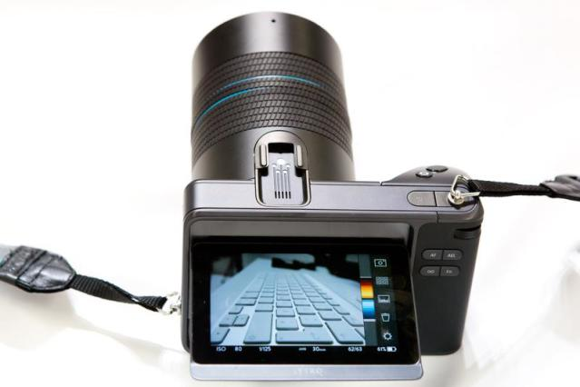
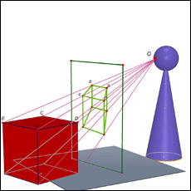
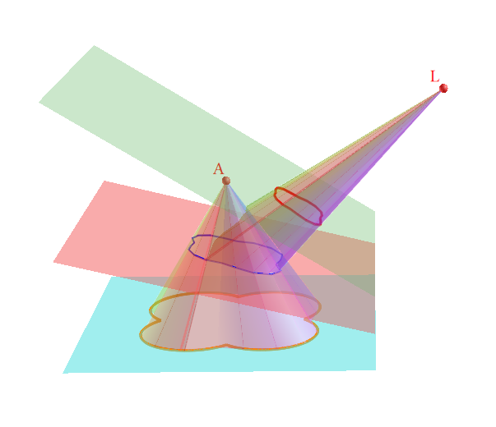
Hình học xạ ảnh và phép biến đổi
Mở đầu
  Việc thu nhận thông tin thị giác phụ thuộc chủ yếu vào camera. Camera thực hiện phép chiếu cảnh vật từ không gian ba chiều xuống mặt phẳng ảnh hai chiều; quá trình tạo ảnh liên quan đến các phép biến đổi hình học trong không gian 3D và 2D.
  Phép biến đổi xạ ảnh: Là phép biến đổi khả nghịch giữa các không gian xạ ảnh, bảo toàn quan hệ thẳng hàng và giao nhau. Tùy theo không gian khảo sát, có phép biến đổi xạ ảnh 1D, 2D hoặc 3D.
  Hình học xạ ảnh: Là một phân ngành của hình học, nghiên cứu các tính chất của hình không thay đổi qua phép chiếu và phép biến đổi xạ ảnh.

Slide 5
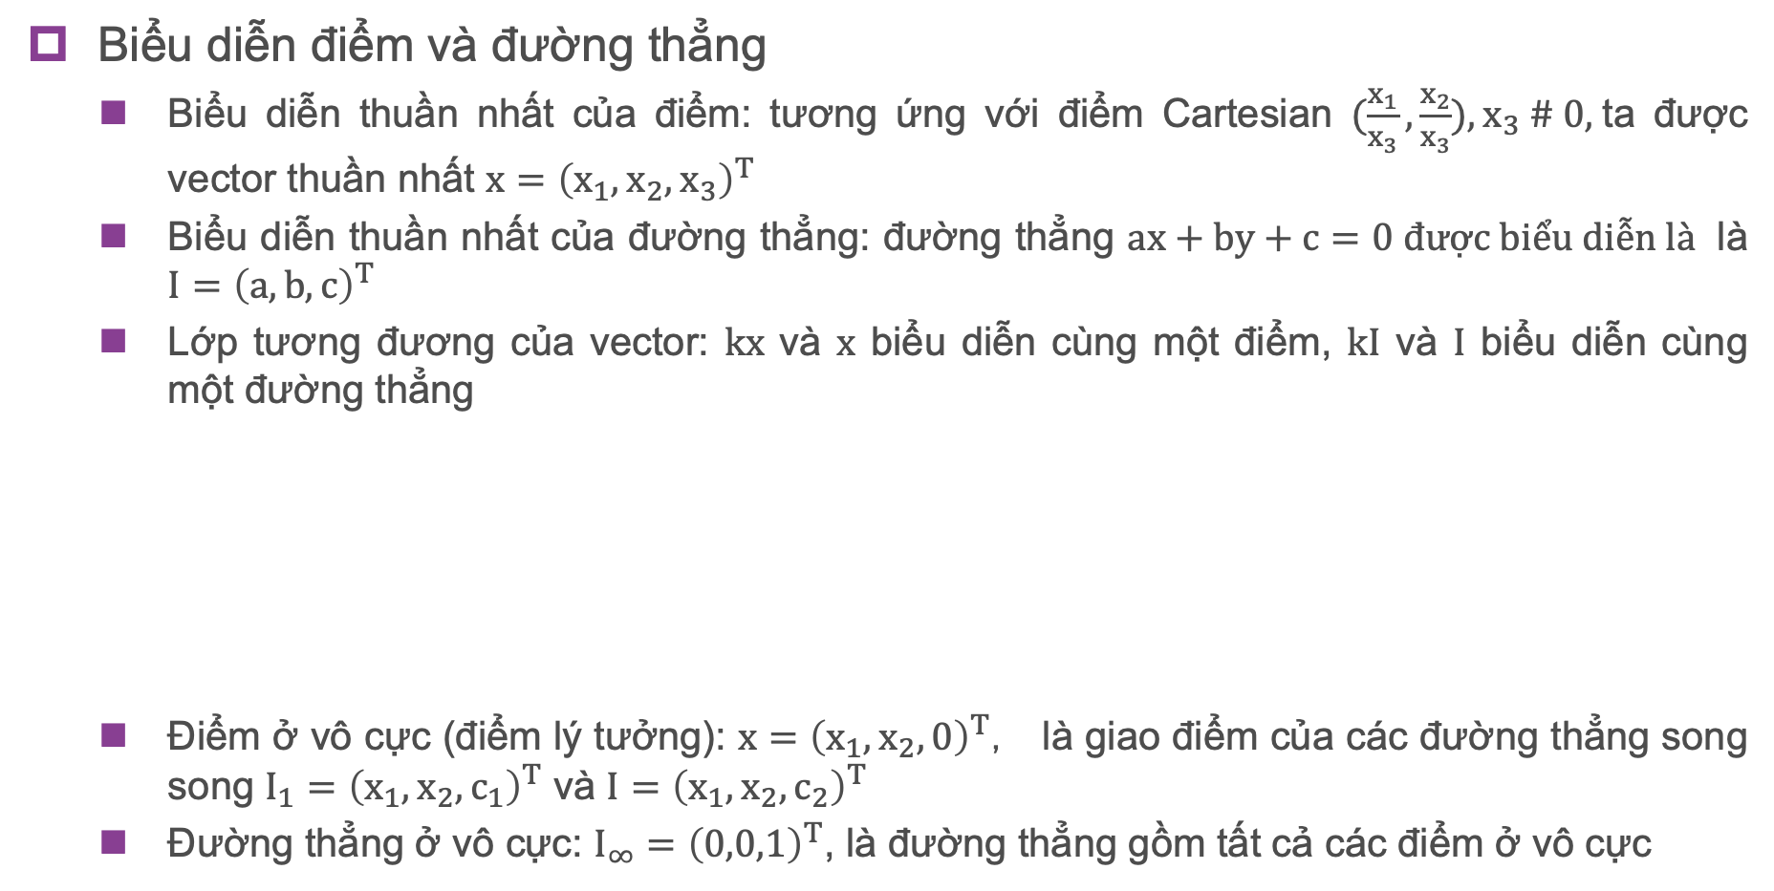
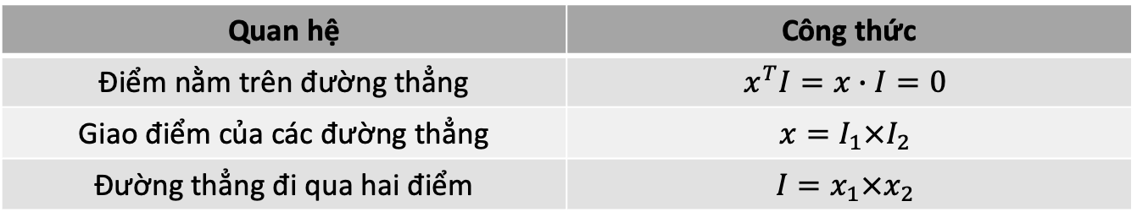
Hình học xạ ảnh và phép biến đổi 2D
Biểu diễn điểm và đường thẳng
  Biểu diễn thuần nhất của điểm: tương ứng với điểm Cartesian $(\frac{x_{1}}{x_{3}},\frac{x_{2}}{x_{3}}), x_{3} \# 0,$ta được vector thuần nhất $x={\left(x_{1},x_{2},x_{3}\right)}^{T}$
  Biểu diễn thuần nhất của đường thẳng: đường thẳng $ax+by+c=0 được biểu diễn là$ là $I={\left(a,b,c\right)}^{T}$
  Lớp tương đương của vector: $kx$ và $x$ biểu diễn cùng một điểm, $kI$ và $I$ biểu diễn cùng một đường thẳng
  Điểm ở vô cực (điểm lý tưởng): $x={\left(x_{1},x_{2}, 0\right)}^{T}，$ là giao điểm của các đường thẳng song song $I_{1}={\left(x_{1},x_{2},c_{1}\right)}^{T}$ và $I={\left(x_{1}, x_{2}, c_{2}\right)}^{T}$
  Đường thẳng ở vô cực: $I_{∞}={\left(0,0,1\right)}^{T}$, là đường thẳng gồm tất cả các điểm ở vô cực
Quan hệ | Công thức
Điểm nằm trên đường thẳng | $$x^{T}I=x∙I=0$$
Giao điểm của các đường thẳng | $$x=I_{1}×I_{2}$$
Đường thẳng đi qua hai điểm | $$I=x_{1}×x_{2}$$

Slide 6
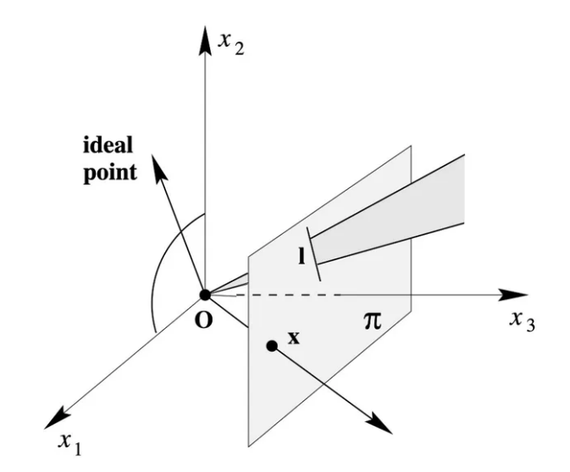
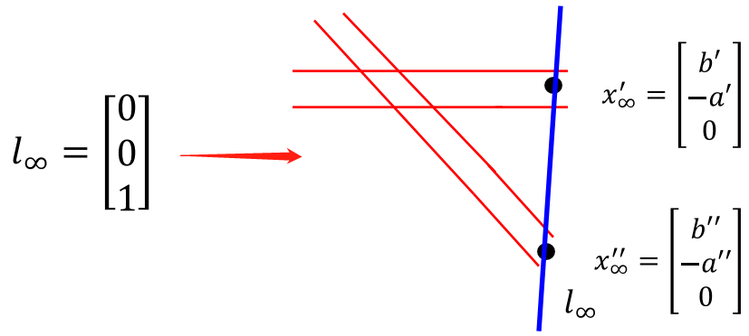
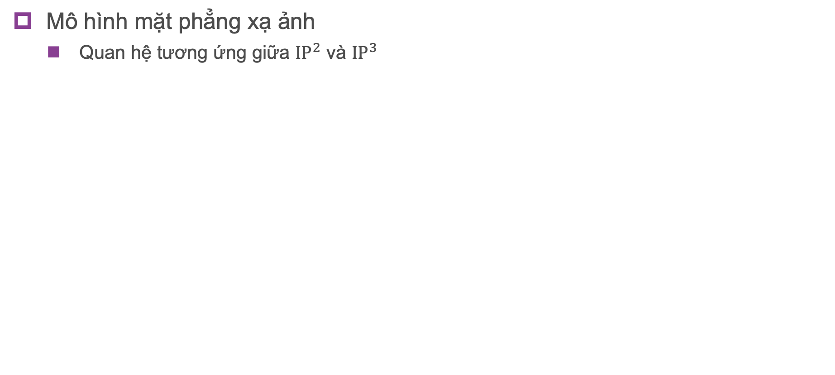
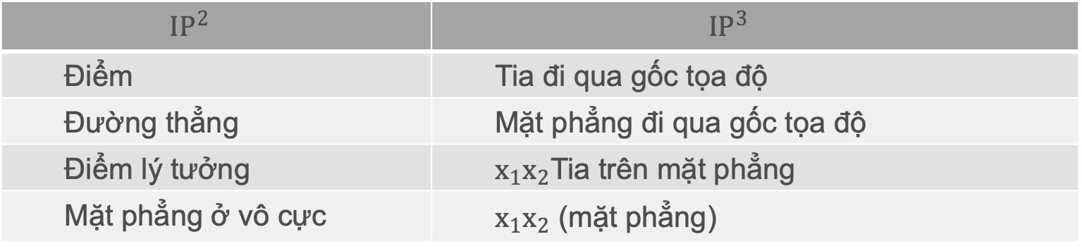
Hình học xạ ảnh và phép biến đổi 2D
Mô hình mặt phẳng xạ ảnh
  Quan hệ tương ứng giữa $IP^{2}$ và $IP^{3}$
$$IP^{2}$$ | $$IP^{3}$$
Điểm | Tia đi qua gốc tọa độ
Đường thẳng | Mặt phẳng đi qua gốc tọa độ
Điểm lý tưởng | $x_{1}x_{2}$Tia trên mặt phẳng
Mặt phẳng ở vô cực | $$x_{1}x_{2}\text{ (}\text{m}\text{ặ}\text{t} \text{ph}\text{ẳ}\text{ng}\text{)}$$

Slide 7
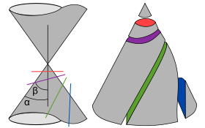
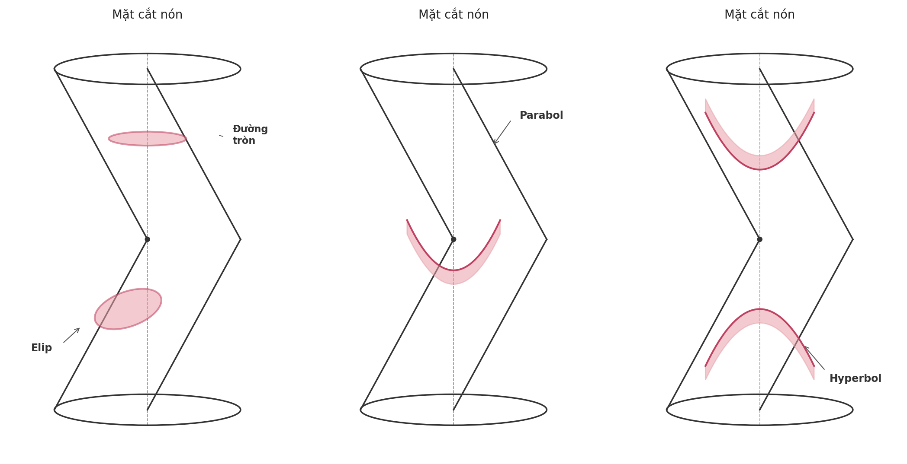
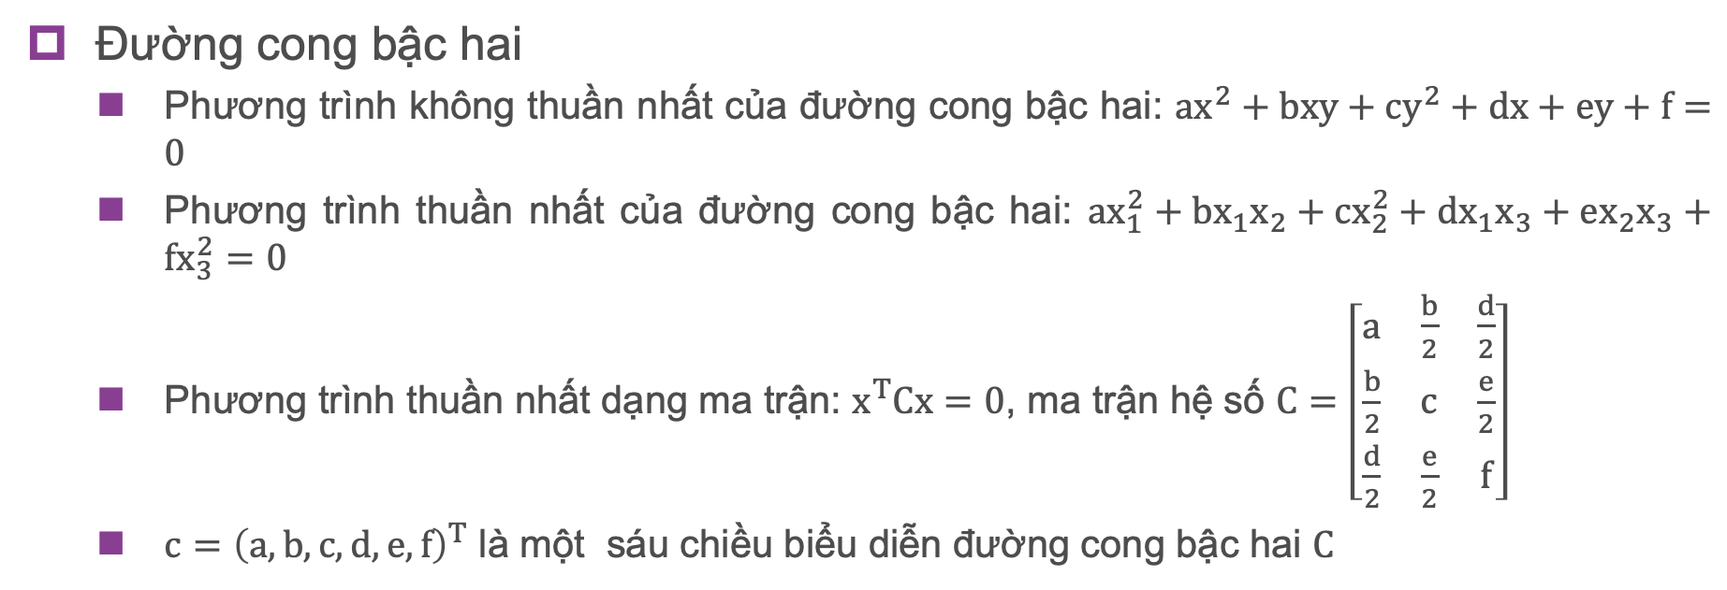
Hình học xạ ảnh và phép biến đổi 2D
Đường cong bậc hai
  Phương trình không thuần nhất của đường cong bậc hai: $ax^{2}+bxy+cy^{2}+dx+ey+f=0$
  Phương trình thuần nhất của đường cong bậc hai: $ax_{1}^{2}+bx_{1}x_{2}+cx_{2}^{2}+dx_{1}x_{3}+ex_{2}x_{3}+fx_{3}^{2}=0$
  Phương trình thuần nhất dạng ma trận: $x^{T}Cx=0$, ma trận hệ số $C=\left[\begin{matrix}a & \frac{b}{2} & \frac{d}{2} \\ \frac{b}{2} & c & \frac{e}{2} \\ \frac{d}{2} & \frac{e}{2} & f\end{matrix}\right]$
  $c={\left(a,b,c,d,e,f\right)}^{T}$ là một sáu chiều biểu diễn đường cong bậc hai $C$

Slide 8
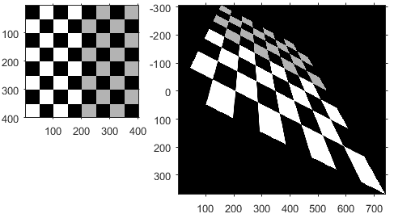
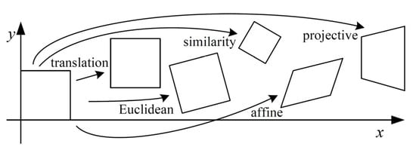
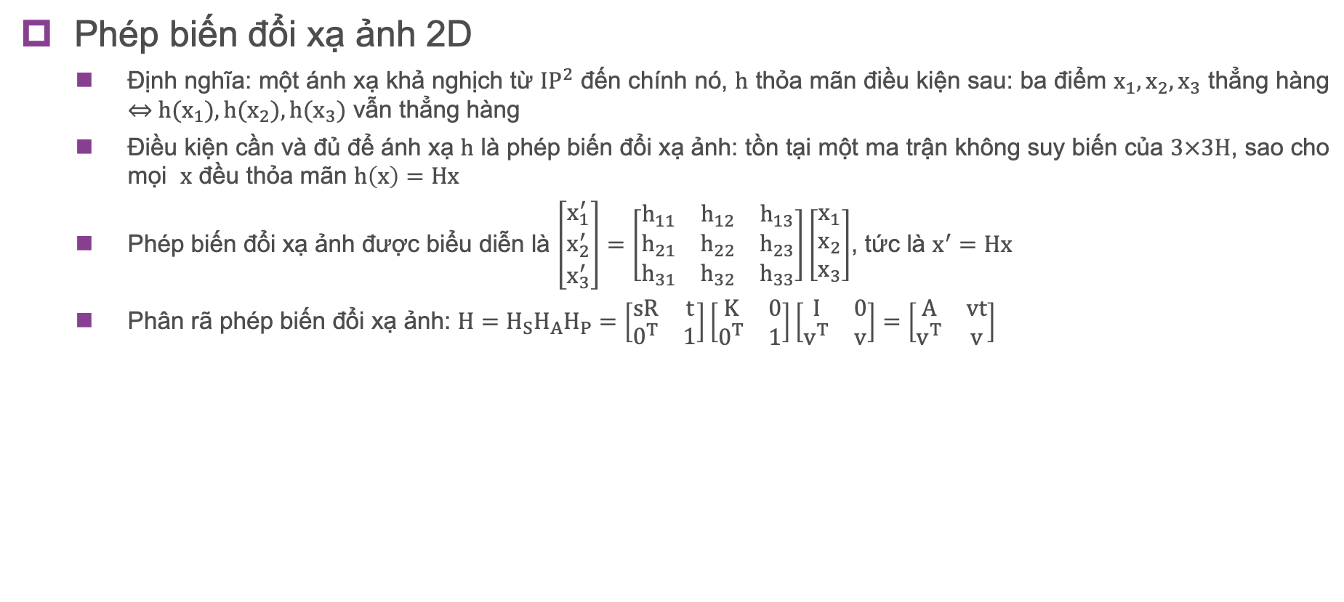
Hình học xạ ảnh và phép biến đổi 2D
Phép biến đổi xạ ảnh 2D
  Định nghĩa: một ánh xạ khả nghịch từ $IP^{2}$ đến chính nó, $h$ thỏa mãn điều kiện sau: ba điểm $x_{1},x_{2},x_{3}$ thẳng hàng $\text{⇔} h(x_{1}),h(x_{2}),h(x_{3})$ vẫn thẳng hàng
  Điều kiện cần và đủ để ánh xạ $h$ là phép biến đổi xạ ảnh: tồn tại một ma trận không suy biến của $3×3H$, sao cho mọi $x$ đều thỏa mãn $h\left(x\right)=Hx$
  Phép biến đổi xạ ảnh được biểu diễn là $\left[\begin{matrix}x_{1}^{′} \\ x_{2}^{′} \\ x_{3}^{′}\end{matrix}\right]=\left[\begin{matrix}h_{11} & h_{12} & h_{13} \\ h_{21} & h_{22} & h_{23} \\ h_{31} & h_{32} & h_{33}\end{matrix}\right]\left[\begin{matrix}x_{1} \\ x_{2} \\ x_{3}\end{matrix}\right]$, tức là $x^{′}=Hx$
  Phân rã phép biến đổi xạ ảnh: $H=H_{S}H_{A}H_{P}=\left[\begin{matrix}sR & t \\ 0^{T} & 1\end{matrix}\right]\left[\begin{matrix}K & 0 \\ 0^{T} & 1\end{matrix}\right]\left[\begin{matrix}I & 0 \\ v^{T} & v\end{matrix}\right]=\left[\begin{matrix}A & vt \\ v^{T} & v\end{matrix}\right]$

Slide 9
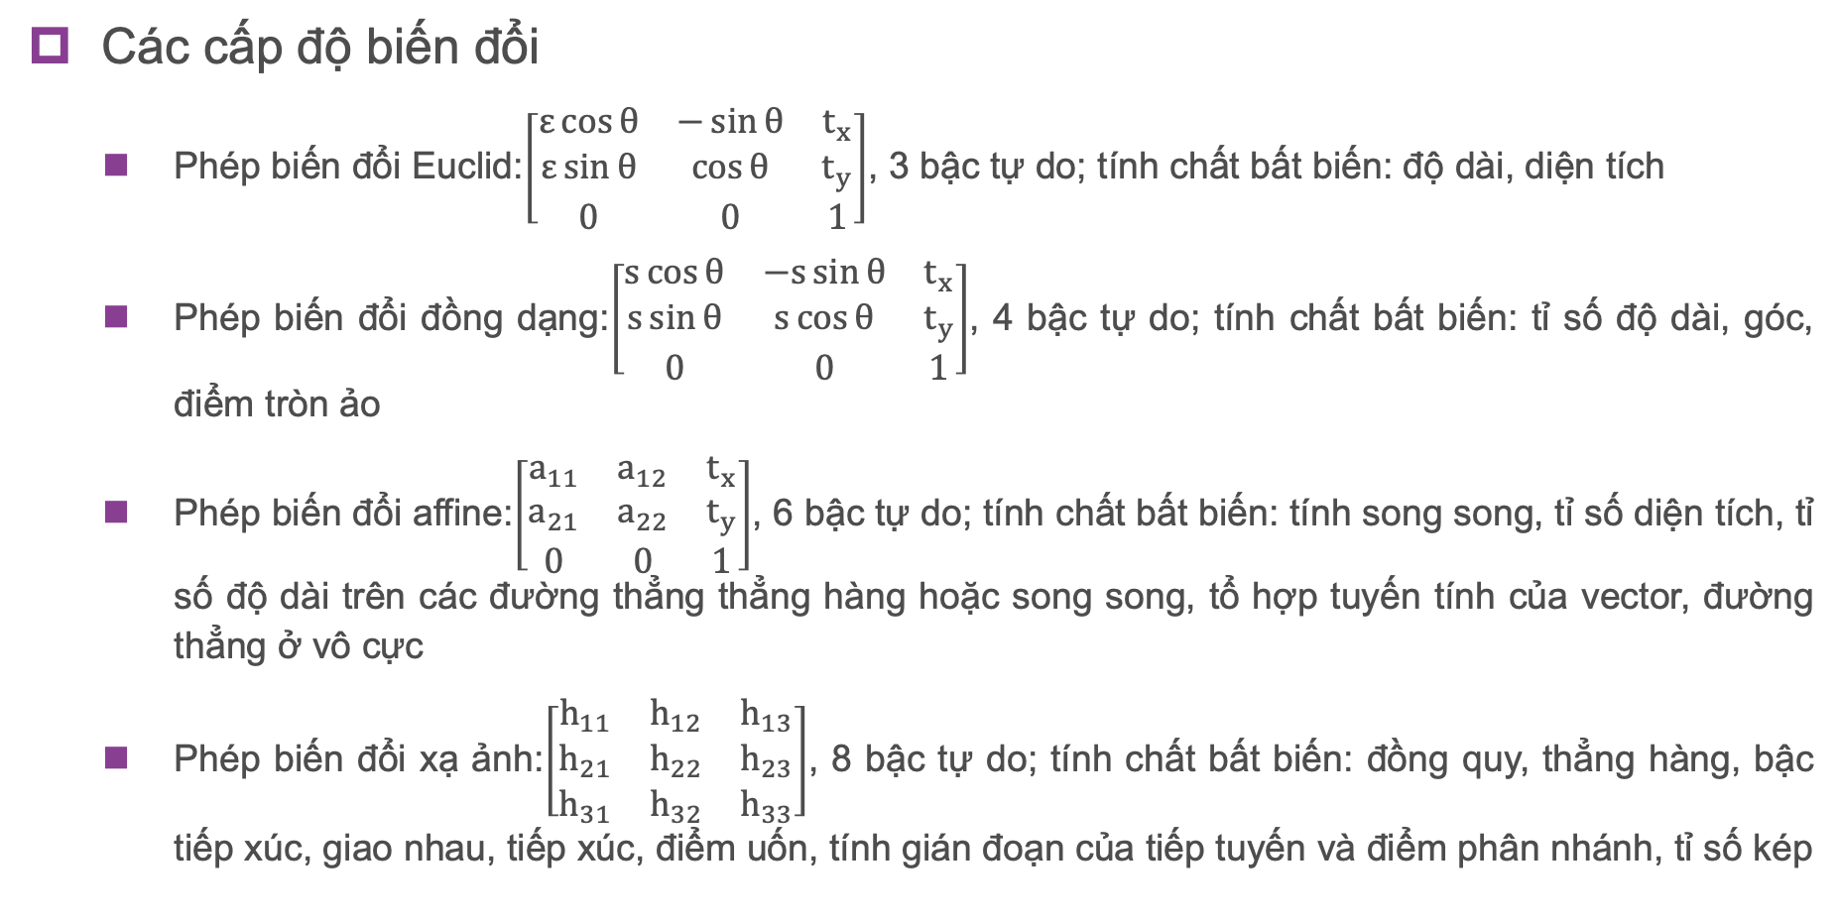
Hình học xạ ảnh và phép biến đổi 2D
Các cấp độ biến đổi
  Phép biến đổi Euclid:$\left[\begin{matrix}ε\cos{θ} & −\sin{θ} & t_{x} \\ ε\sin{θ} & \cos{θ} & t_{y} \\ 0 & 0 & 1\end{matrix}\right]$, 3 bậc tự do; tính chất bất biến: độ dài, diện tích
  Phép biến đổi đồng dạng:$\left[\begin{matrix}s\cos{θ} & −s\sin{θ} & t_{x} \\ s\sin{θ} & s\cos{θ} & t_{y} \\ 0 & 0 & 1\end{matrix}\right]$, 4 bậc tự do; tính chất bất biến: tỉ số độ dài, góc, điểm tròn ảo
  Phép biến đổi affine:$\left[\begin{matrix}a_{11} & a_{12} & t_{x} \\ a_{21} & a_{22} & t_{y} \\ 0 & 0 & 1\end{matrix}\right]$, 6 bậc tự do; tính chất bất biến: tính song song, tỉ số diện tích, tỉ số độ dài trên các đường thẳng thẳng hàng hoặc song song, tổ hợp tuyến tính của vector, đường thẳng ở vô cực
  Phép biến đổi xạ ảnh:$\left[\begin{matrix}h_{11} & h_{12} & h_{13} \\ h_{21} & h_{22} & h_{23} \\ h_{31} & h_{32} & h_{33}\end{matrix}\right]$, 8 bậc tự do; tính chất bất biến: đồng quy, thẳng hàng, bậc tiếp xúc, giao nhau, tiếp xúc, điểm uốn, tính gián đoạn của tiếp tuyến và điểm phân nhánh, tỉ số kép

Slide 10
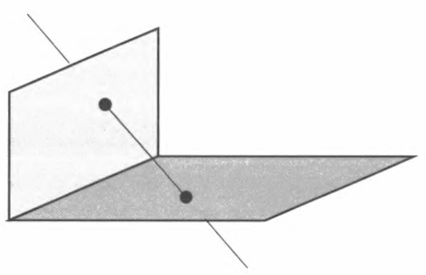
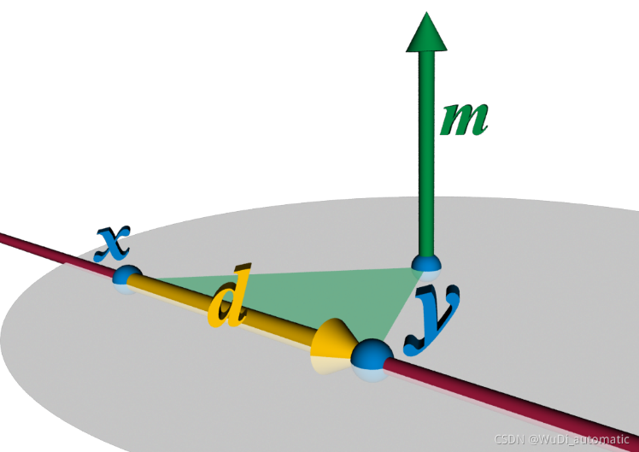
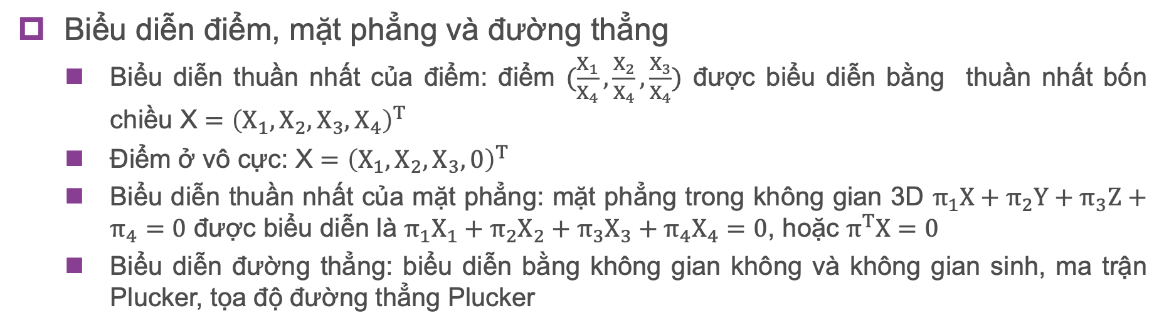
Hình học xạ ảnh và phép biến đổi 3D
Biểu diễn điểm, mặt phẳng và đường thẳng
  Biểu diễn thuần nhất của điểm: điểm $(\frac{X_{1}}{X_{4}},\frac{X_{2}}{X_{4}},\frac{X_{3}}{X_{4}})$ được biểu diễn bằng thuần nhất bốn chiều X $={\left(X_{1},X_{2},X_{3},X_{4}\right)}^{T}$
  Điểm ở vô cực: X $={\left(X_{1},X_{2},X_{3},0\right)}^{T}$
  Biểu diễn thuần nhất của mặt phẳng: mặt phẳng trong không gian 3D $π_{1}X+π_{2}Y+π_{3}Z+π_{4}=0$ được biểu diễn là $π_{1}X_{1}+π_{2}X_{2}+π_{3}X_{3}+π_{4}X_{4}=0$, hoặc $π^{T}X=0$
  Biểu diễn đường thẳng: biểu diễn bằng không gian không và không gian sinh, ma trận Plucker, tọa độ đường thẳng Plucker
Bốn bậc tự do của đường thẳng
Tọa độ Plucker

Slide 11
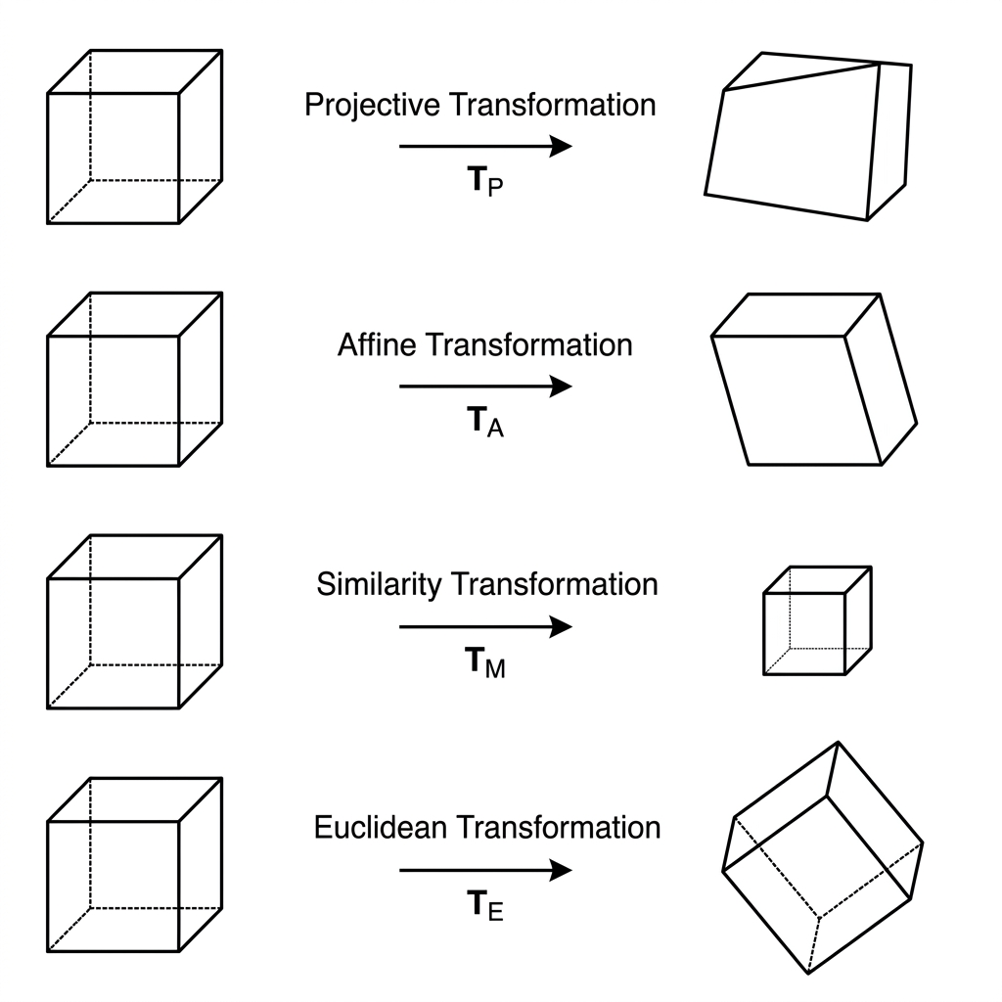
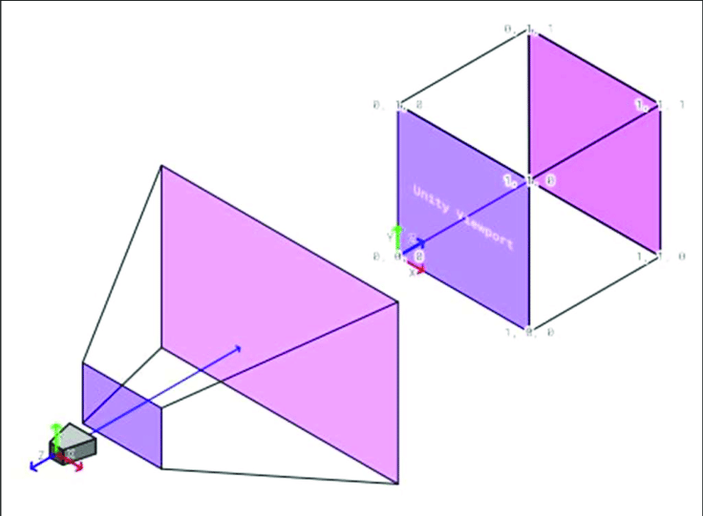
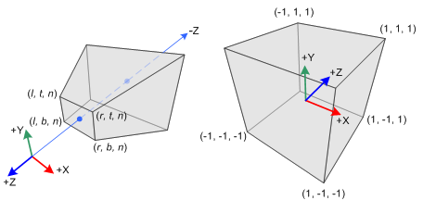
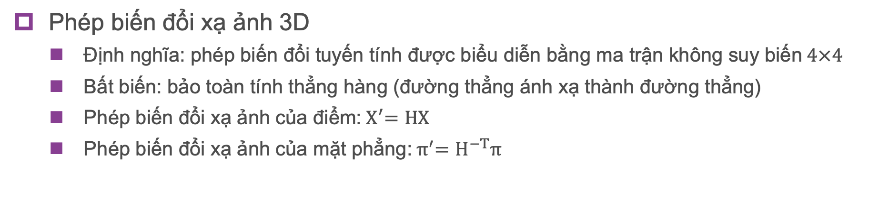
Hình học xạ ảnh và phép biến đổi 3D
Phép biến đổi xạ ảnh 3D
  Định nghĩa: phép biến đổi tuyến tính được biểu diễn bằng ma trận không suy biến$4×4$
  Bất biến: bảo toàn tính thẳng hàng (đường thẳng ánh xạ thành đường thẳng)
  Phép biến đổi xạ ảnh của điểm:${ X}^{′}=HX$
  Phép biến đổi xạ ảnh của mặt phẳng:${ π}^{′}=H^{−T}π$

Slide 12
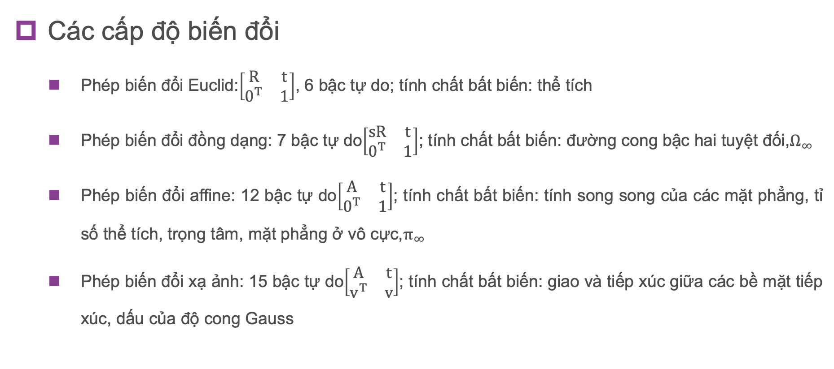
Hình học xạ ảnh và phép biến đổi 3D
Các cấp độ biến đổi
  Phép biến đổi Euclid:$\left[\begin{matrix}R & t \\ 0^{T} & 1\end{matrix}\right]$, 6 bậc tự do; tính chất bất biến: thể tích
  Phép biến đổi đồng dạng: 7 bậc tự do$\left[\begin{matrix}sR & t \\ 0^{T} & 1\end{matrix}\right]$; tính chất bất biến: đường cong bậc hai tuyệt đối,$Ω_{∞}$
  Phép biến đổi affine: 12 bậc tự do$\left[\begin{matrix}A & t \\ 0^{T} & 1\end{matrix}\right]$; tính chất bất biến: tính song song của các mặt phẳng, tỉ số thể tích, trọng tâm, mặt phẳng ở vô cực,$π_{∞}$
  Phép biến đổi xạ ảnh: 15 bậc tự do$\left[\begin{matrix}A & t \\ v^{T} & v\end{matrix}\right]$; tính chất bất biến: giao và tiếp xúc giữa các bề mặt tiếp xúc, dấu của độ cong Gauss

Slide 13
§2.2 Mô hình camera
I. Camera hữu hạn
II. Camera xạ ảnh
III. Camera ở vô cực

Slide 14
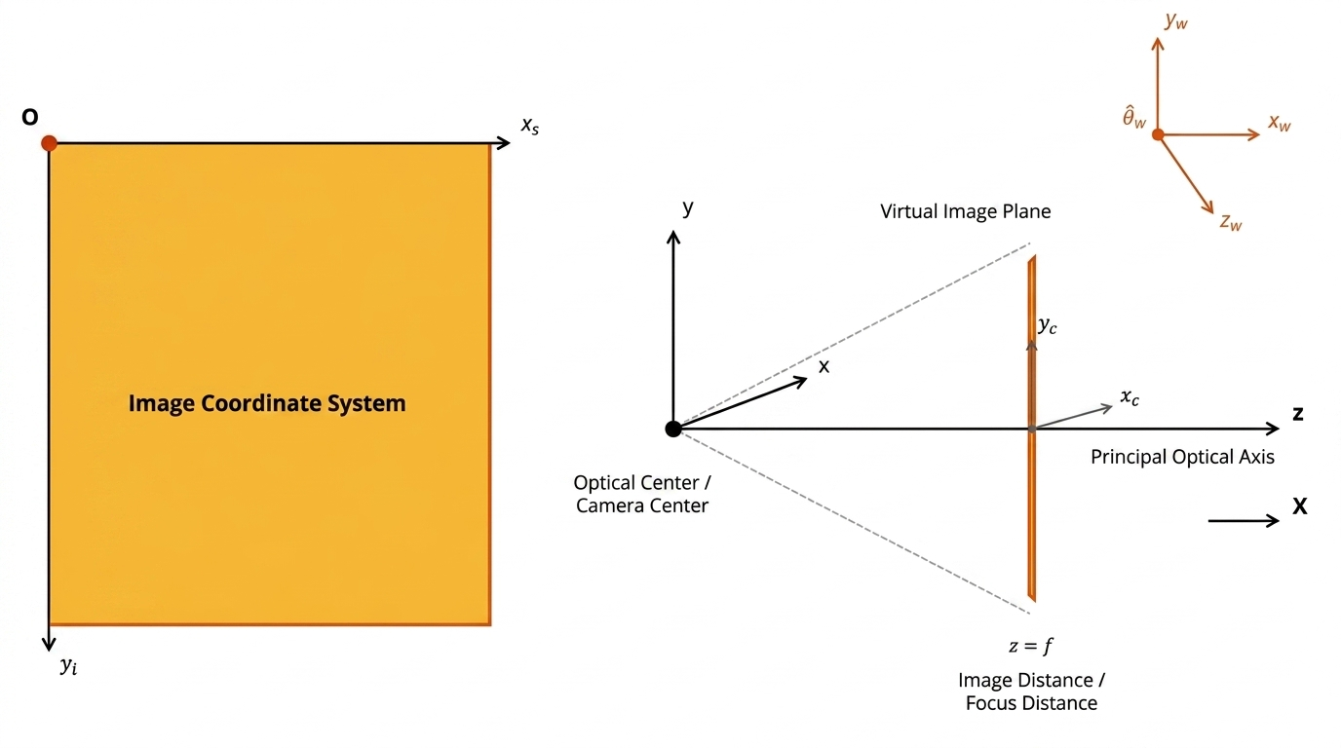
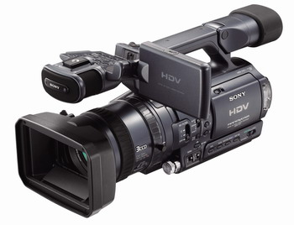
Mô hình camera
Mở đầu
  Camera thực hiện ánh xạ các điểm trong không gian ba chiều lên mặt phẳng ảnh hai chiều; vì vậy, quá trình tạo ảnh có thể được nghiên cứu bằng các công cụ của hình học xạ ảnh.
  Phần lớn camera thực tế được mô hình hóa bằng phép chiếu phối cảnh; đây sẽ là mô hình trọng tâm của phần này.
  Trong hệ tọa độ thuần nhất, phép chiếu của camera được biểu diễn bằng một ma trận camera. Từ ma trận này có thể xác định các tham số nội tại, tư thế của camera và các đặc trưng hình học liên quan.

Slide 15
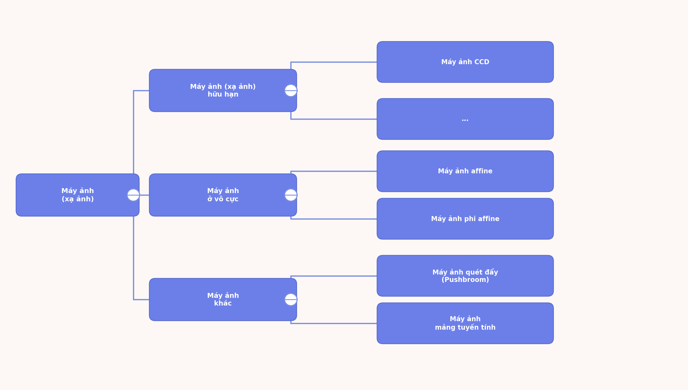
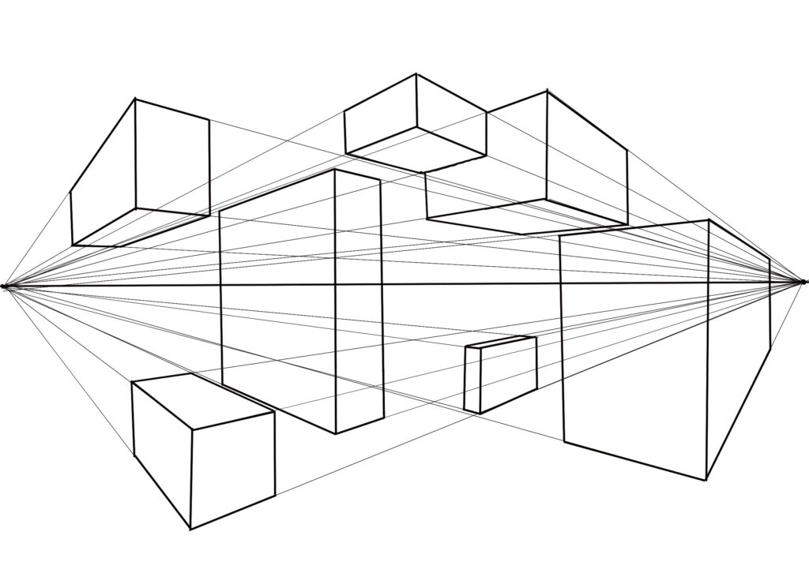
Mô hình camera
Phân loại camera
  Dựa trên vị trí tâm chiếu trong không gian xạ ảnh, camera có thể được chia thành camera hữu hạn, camera affine và một số mô hình suy biến hoặc chuyên biệt khác.
    Camera hữu hạn: Tâm camera nằm tại một điểm hữu hạn trong không gian; đây là mô hình camera phối cảnh thông thường.
    Camera affine: Tâm camera nằm trên mặt phẳng ở vô cực, nên các tia chiếu song song với nhau; camera trực giao và camera phối cảnh yếu là các trường hợp gần đúng phổ biến.
Quan hệ phối cảnh
Phân loại camera

Slide 16
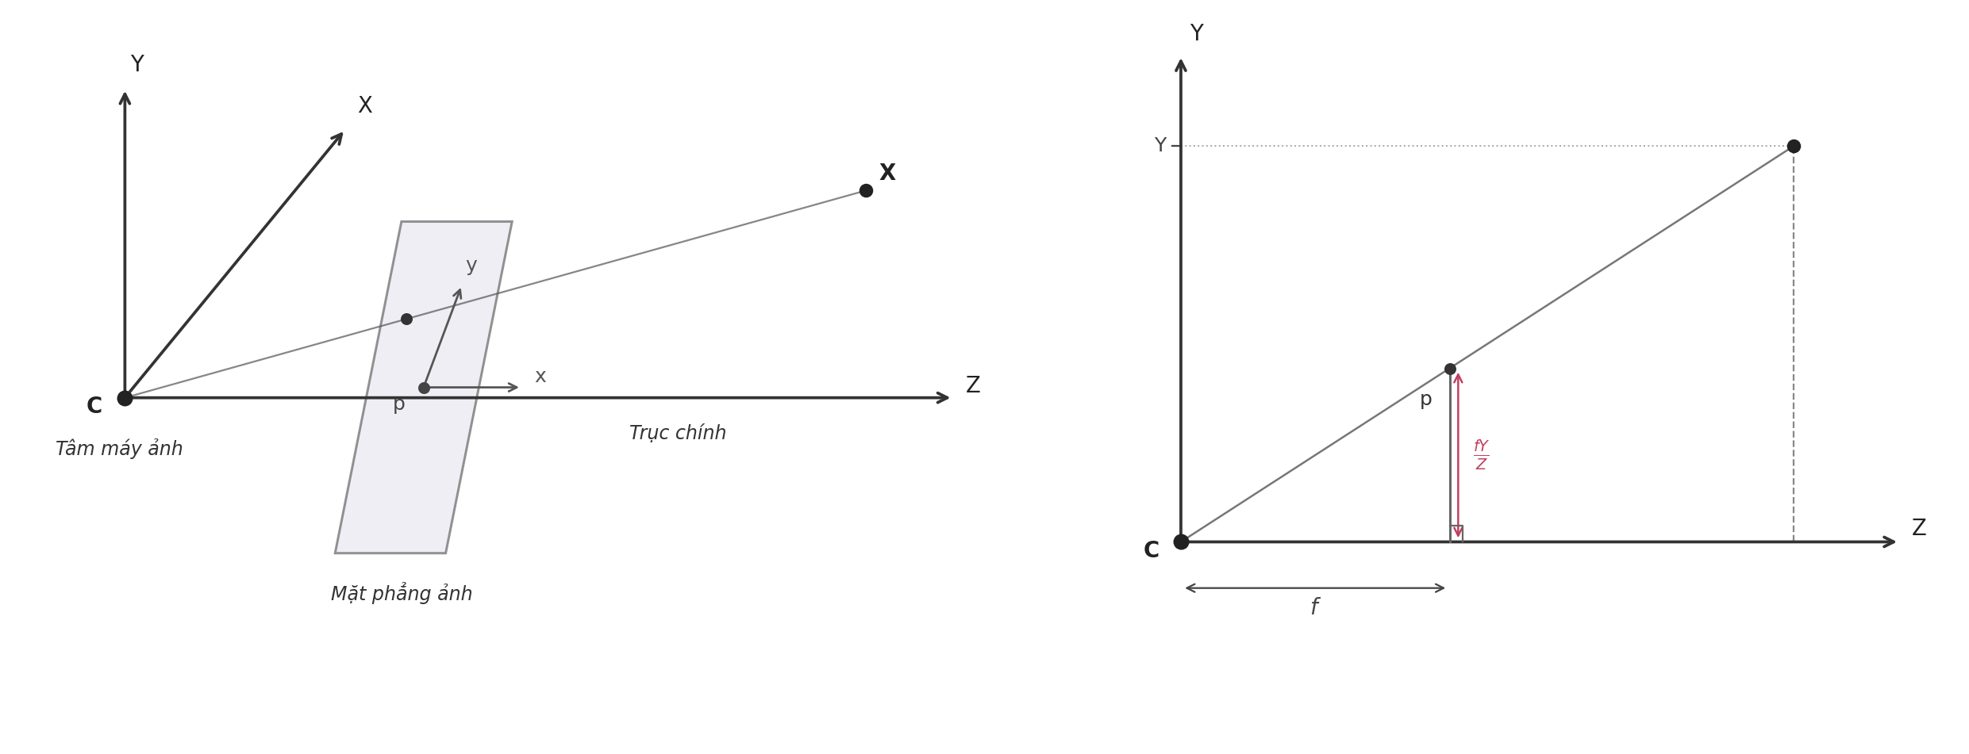
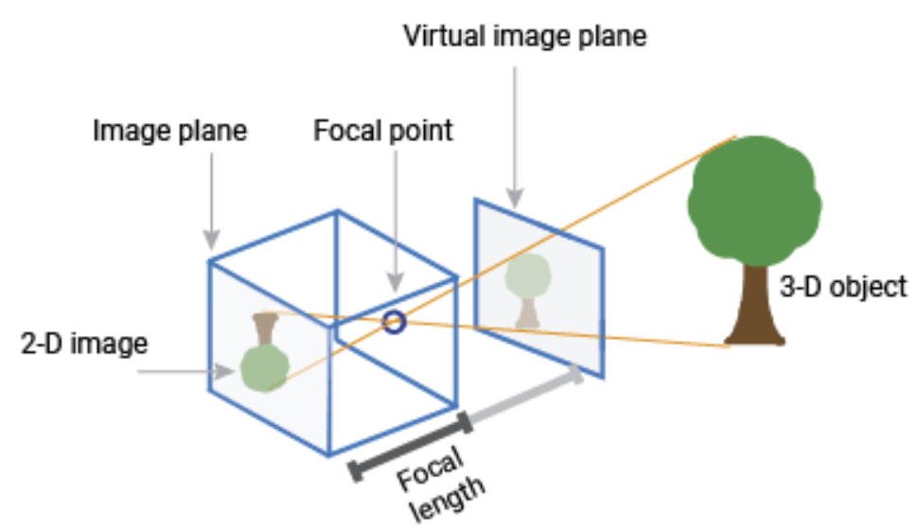
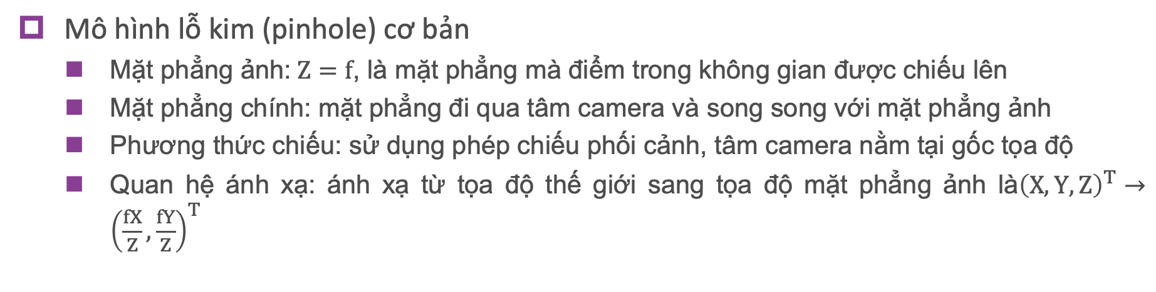
Camera hữu hạn
Mô hình lỗ kim (pinhole) cơ bản
  Mặt phẳng ảnh:$Z=f$, là mặt phẳng mà điểm trong không gian được chiếu lên
  Mặt phẳng chính: mặt phẳng đi qua tâm camera và song song với mặt phẳng ảnh
  Phương thức chiếu: sử dụng phép chiếu phối cảnh, tâm camera nằm tại gốc tọa độ
  Quan hệ ánh xạ: ánh xạ từ tọa độ thế giới sang tọa độ mặt phẳng ảnh là${\left(X,Y,Z\right)}^{T}→{\left(\frac{fX}{Z},\frac{fY}{Z}\right)}^{T}$

Slide 17
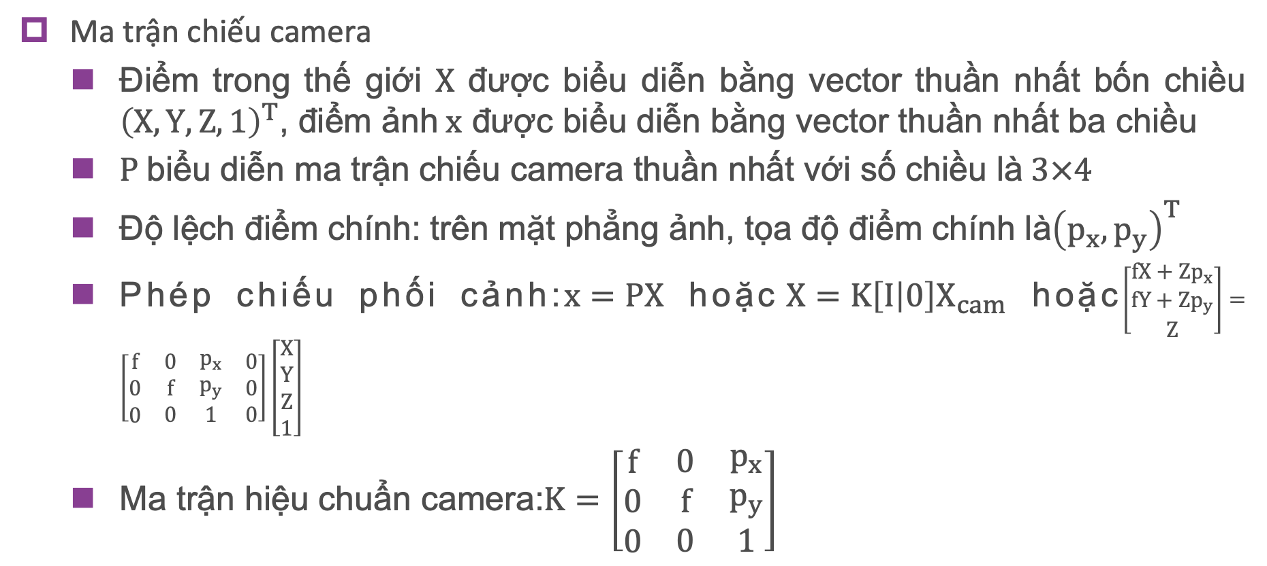
Camera hữu hạn
Ma trận chiếu camera
  Điểm trong thế giới $X$ được biểu diễn bằng vector thuần nhất bốn chiều ${\left(X,Y,Z,1\right)}^{T}$, điểm ảnh$x$ được biểu diễn bằng vector thuần nhất ba chiều
  $P$biểu diễn ma trận chiếu camera thuần nhất với số chiều là$3×4$
  Độ lệch điểm chính: trên mặt phẳng ảnh, tọa độ điểm chính là${\left(p_{x},p_{y}\right)}^{T}$
  Phép chiếu phối cảnh:$x=PX$ hoặc$X=K\left[I | 0\right]X_{cam}$ hoặc$\left[\begin{aligned}fX+Zp_{x} \\ fY+Zp_{y} \\ Z\end{aligned}\right]=\left[\begin{matrix}\begin{matrix}\begin{aligned}f \\ 0 \\ 0\end{aligned} & \begin{aligned}0 \\ f \\ 0\end{aligned}\end{matrix} & \begin{matrix}\begin{aligned}p_{x} \\ p_{y} \\ 1\end{aligned} & \begin{aligned}0 \\ 0 \\ 0\end{aligned}\end{matrix}\end{matrix}\right]\left[\begin{aligned}X \\ Y \\ Z \\ 1\end{aligned}\right]$
  Ma trận hiệu chuẩn camera:$K=\left[\begin{matrix}\begin{matrix}\begin{aligned}f \\ 0 \\ 0\end{aligned} & \begin{aligned}0 \\ f \\ 0\end{aligned}\end{matrix} & \begin{aligned}p_{x} \\ p_{y} \\ 1\end{aligned}\end{matrix}\right]$

Slide 18
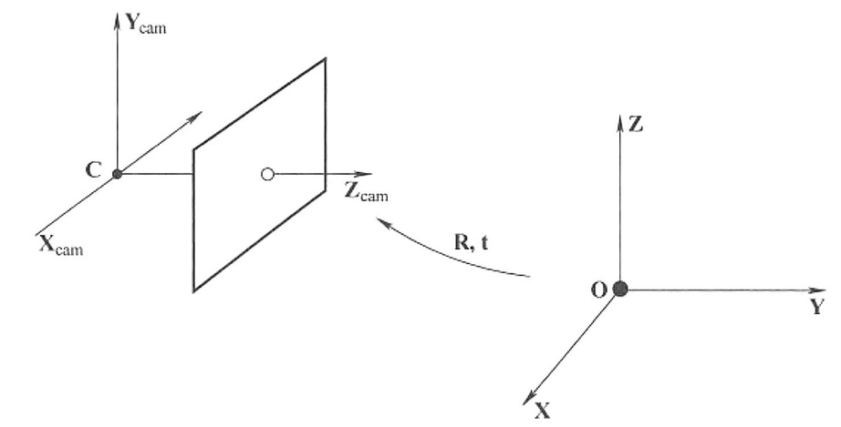
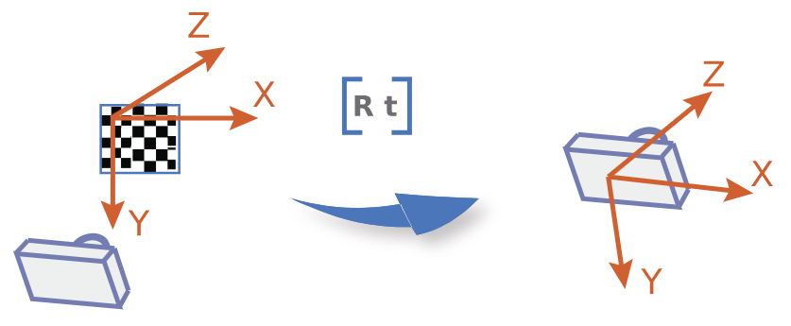
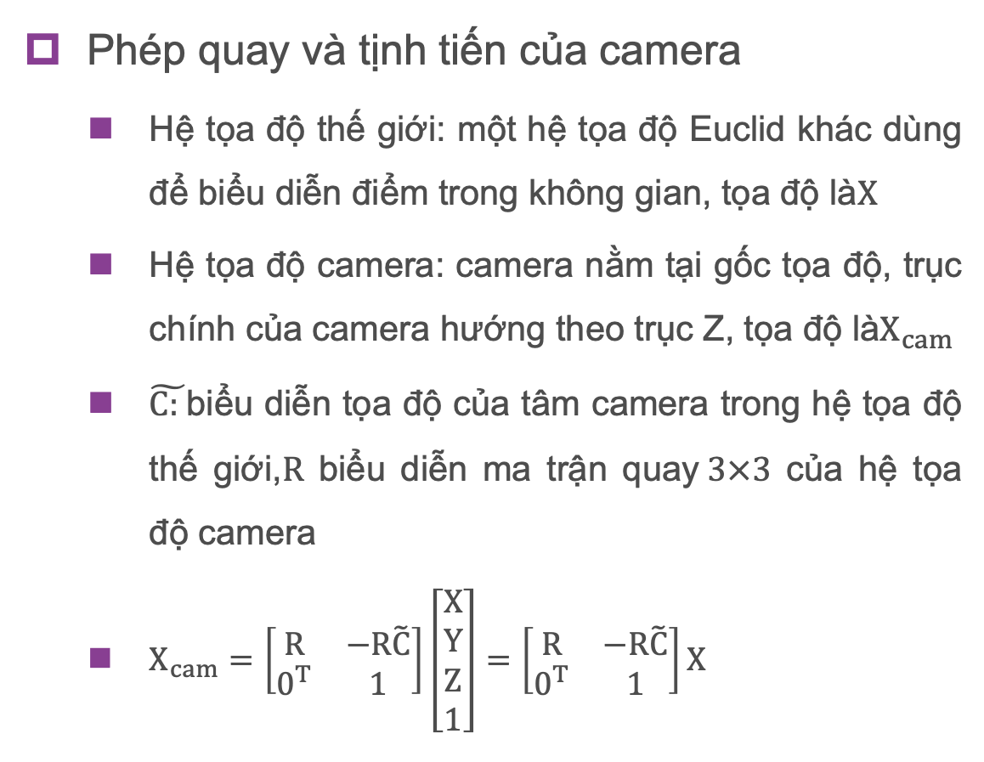
Camera hữu hạn
Phép quay và tịnh tiến của camera
  Hệ tọa độ thế giới: một hệ tọa độ Euclid khác dùng để biểu diễn điểm trong không gian, tọa độ là$X$
  Hệ tọa độ camera: camera nằm tại gốc tọa độ, trục chính của camera hướng theo trục Z, tọa độ là$X_{cam}$
  $\tilde{C: }$biểu diễn tọa độ của tâm camera trong hệ tọa độ thế giới,$R$ biểu diễn ma trận quay$3×3$ của hệ tọa độ camera
  $X_{cam}=\left[\begin{matrix}R & −R\tilde{C} \\ 0^{T} & 1\end{matrix}\right]\left[\begin{aligned}X \\ Y \\ Z \\ 1\end{aligned}\right]=\left[\begin{matrix}R & −R\tilde{C} \\ 0^{T} & 1\end{matrix}\right]X$

Slide 19
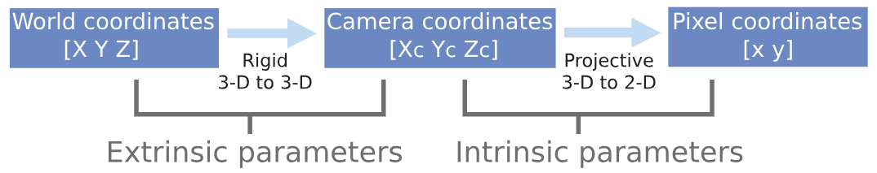
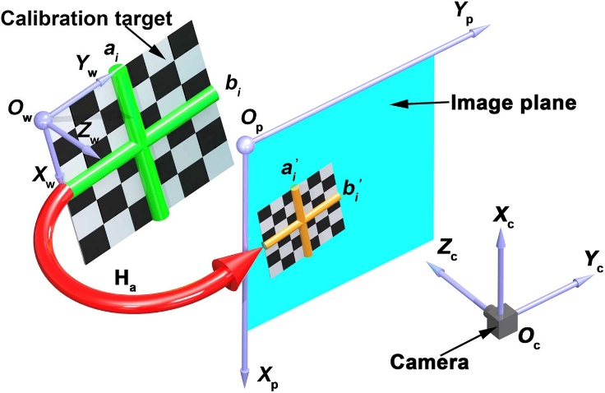
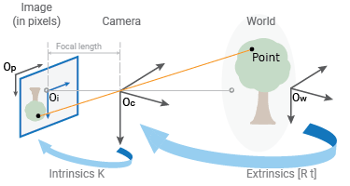
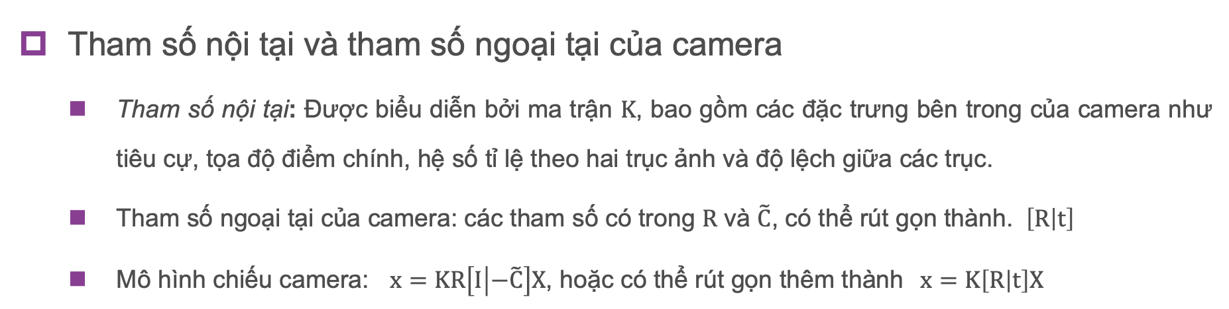
Camera hữu hạn
Tham số nội tại và tham số ngoại tại của camera
  Tham số nội tại: Được biểu diễn bởi ma trận $K$, bao gồm các đặc trưng bên trong của camera như tiêu cự, tọa độ điểm chính, hệ số tỉ lệ theo hai trục ảnh và độ lệch giữa các trục.
  Tham số ngoại tại của camera: các tham số có trong $R$ và $\tilde{C}$, có thể rút gọn thành. $\left[R | t\right]$
  Mô hình chiếu camera: $x=KR\left[I | −\tilde{C}\right]X$, hoặc có thể rút gọn thêm thành$x=K\left[R | t\right]X$

Slide 20
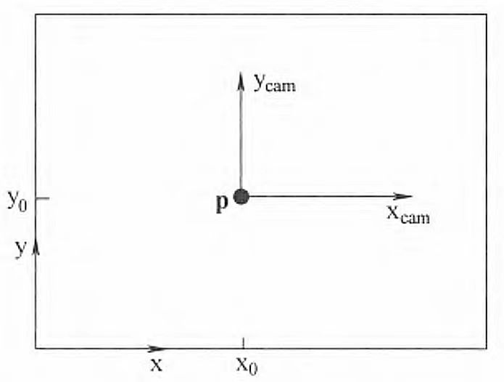
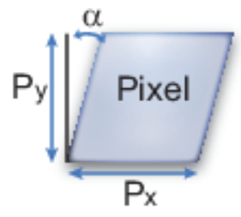
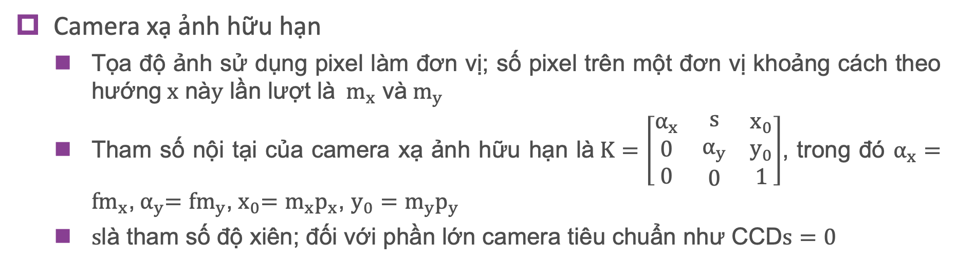
Camera hữu hạn
Camera xạ ảnh hữu hạn
  Tọa độ ảnh sử dụng pixel làm đơn vị; số pixel trên một đơn vị khoảng cách theo hướng$x$ nà$y$ lần lượt là${ m}_{x}$ và${ m}_{y}$
  Tham số nội tại của camera xạ ảnh hữu hạn là$K=\left[\begin{matrix}\begin{matrix}\begin{aligned}α_{x} \\ 0 \\ 0\end{aligned} & \begin{aligned}s \\ α_{y} \\ 0\end{aligned}\end{matrix} & \begin{aligned}x_{0} \\ y_{0} \\ 1\end{aligned}\end{matrix}\right]$, trong đó $α_{x}=fm_{x}$,${ α}_{y}=fm_{y}$,${ x}_{0}=m_{x}p_{x}$, $y_{0}=m_{y}p_{y}$
  $s$là tham số độ xiên; đối với phần lớn camera tiêu chuẩn như CCD$s=0$

Slide 21
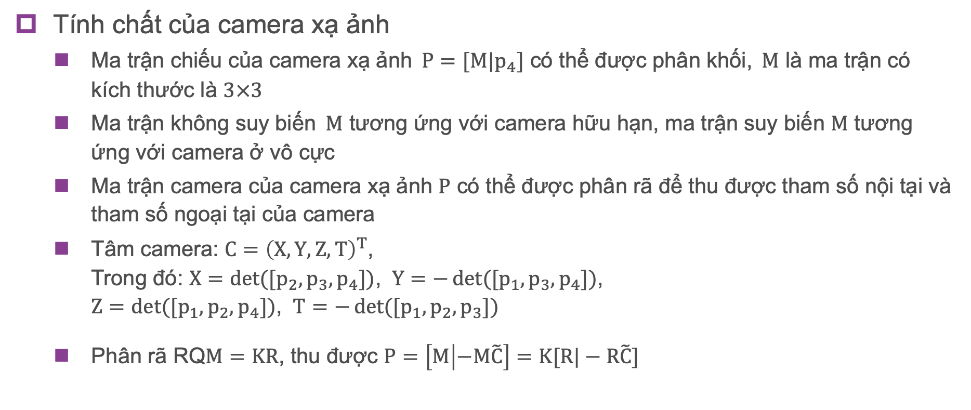
Camera xạ ảnh
Tính chất của camera xạ ảnh
  Ma trận chiếu của camera xạ ảnh$P=[M|p_{4}]$ có thể được phân khối,$M$ là ma trận có kích thước là $3×3$
  Ma trận không suy biến$M$ tương ứng với camera hữu hạn, ma trận suy biến $M$ tương ứng với camera ở vô cực
  Ma trận camera của camera xạ ảnh $P$ có thể được phân rã để thu được tham số nội tại và tham số ngoại tại của camera
  Tâm camera: $C={\left(X,Y,Z,T\right)}^{T}$,
  Trong đó: $X=\det{([p_{2},p_{3},p_{4}])}$, $Y=−\det{([p_{1},p_{3},p_{4}])}$,
  $Z=\det{([p_{1},p_{2},p_{4}])}$, $T=−\det{([p_{1},p_{2},p_{3}])}$
  Phân rã RQ$M=KR$, thu được $P=\left[M | −M\tilde{C}\right]=K[R|−R\tilde{C}]$

Slide 22
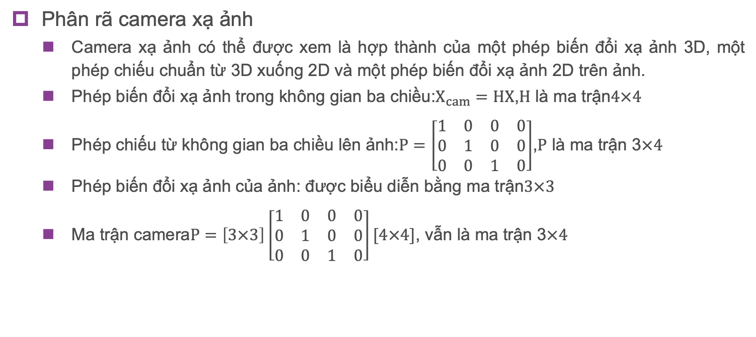
Camera xạ ảnh
Phân rã camera xạ ảnh
  Camera xạ ảnh có thể được xem là hợp thành của một phép biến đổi xạ ảnh 3D, một phép chiếu chuẩn từ 3D xuống 2D và một phép biến đổi xạ ảnh 2D trên ảnh.
  Phép biến đổi xạ ảnh trong không gian ba chiều:$X_{cam}=HX$,$H$ là ma trận$4×4$
  Phép chiếu từ không gian ba chiều lên ảnh:$P=\left[\begin{matrix}\begin{matrix}\begin{aligned}1 \\ 0 \\ 0\end{aligned} & \begin{aligned}0 \\ 1 \\ 0\end{aligned}\end{matrix} & \begin{matrix}\begin{aligned}0 \\ 0 \\ 1\end{aligned} & \begin{aligned}0 \\ 0 \\ 0\end{aligned}\end{matrix}\end{matrix}\right]$,$P$ là ma trận 3$×4$
  Phép biến đổi xạ ảnh của ảnh: được biểu diễn bằng ma trận$3×3$
  Ma trận camera$P=\left[3×3\right]\left[\begin{matrix}\begin{matrix}\begin{aligned}1 \\ 0 \\ 0\end{aligned} & \begin{aligned}0 \\ 1 \\ 0\end{aligned}\end{matrix} & \begin{matrix}\begin{aligned}0 \\ 0 \\ 1\end{aligned} & \begin{aligned}0 \\ 0 \\ 0\end{aligned}\end{matrix}\end{matrix}\right][4×4]$, vẫn là ma trận 3$×4$

Slide 23
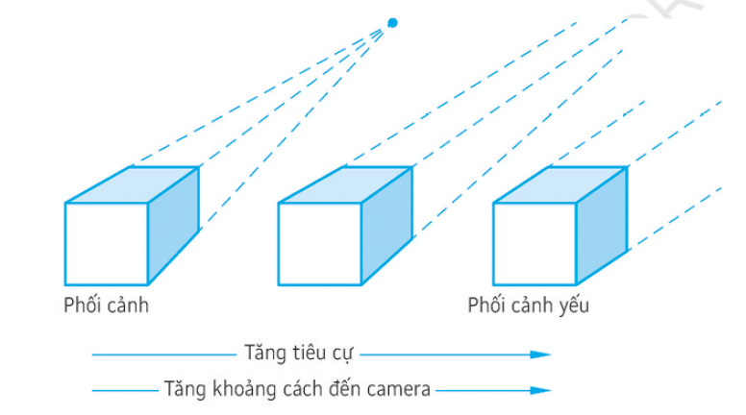
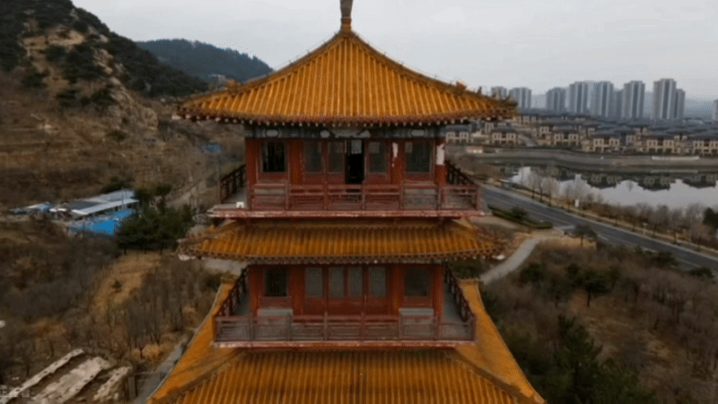
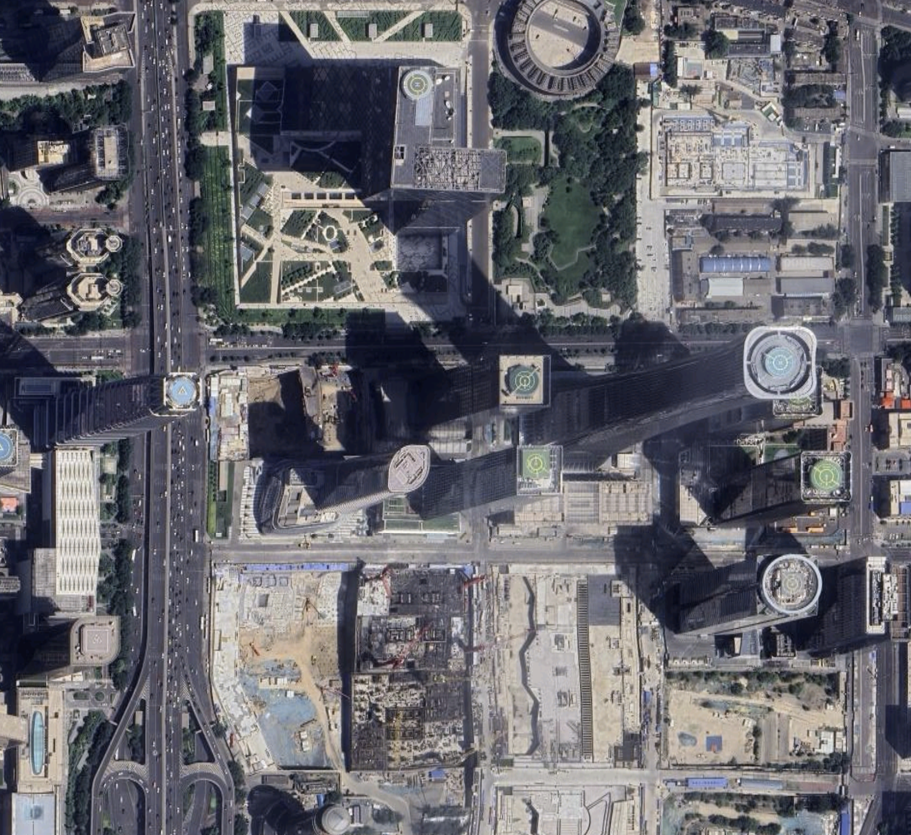
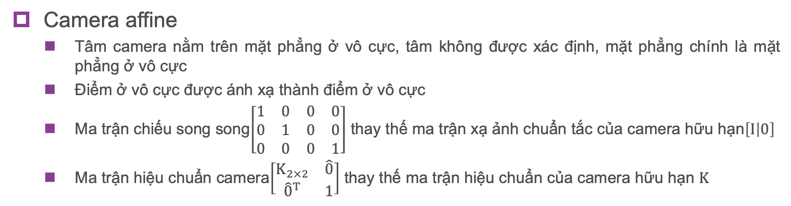
Camera ở vô cực
Camera affine
  Tâm camera nằm trên mặt phẳng ở vô cực, tâm không được xác định, mặt phẳng chính là mặt phẳng ở vô cực
  Điểm ở vô cực được ánh xạ thành điểm ở vô cực
  Ma trận chiếu song song$\left[\begin{matrix}\begin{matrix}\begin{aligned}1 \\ 0 \\ 0\end{aligned} & \begin{aligned}0 \\ 1 \\ 0\end{aligned}\end{matrix} & \begin{matrix}\begin{aligned}0 \\ 0 \\ 0\end{aligned} & \begin{aligned}0 \\ 0 \\ 1\end{aligned}\end{matrix}\end{matrix}\right]$ thay thế ma trận xạ ảnh chuẩn tắc của camera hữu hạn$\left[I | 0\right]$
  Ma trận hiệu chuẩn camera$\left[\begin{matrix}K_{2×2} & \hat{0} \\ {\hat{0}}^{T} & 1\end{matrix}\right]$ thay thế ma trận hiệu chuẩn của camera hữu hạn $K$
Camera affine không có phối cảnh
Hiệu ứng phối cảnh suy yếu dần
Bản đồ vệ tinh là ảnh phối cảnh yếu

Slide 24
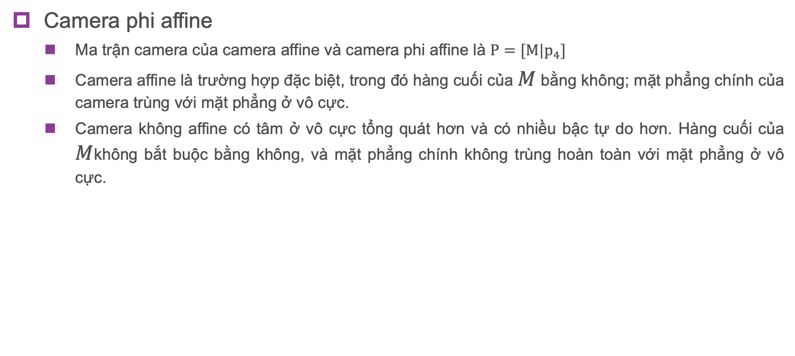
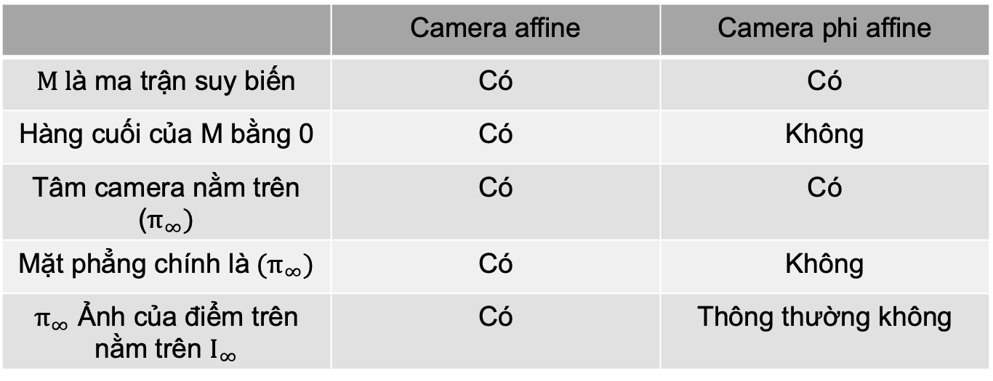
Camera ở vô cực
Camera phi affine
  Ma trận camera của camera affine và camera phi affine là $P=[M|p_{4}]$
  Camera affine là trường hợp đặc biệt, trong đó hàng cuối của $M$ bằng không; mặt phẳng chính của camera trùng với mặt phẳng ở vô cực.
  Camera không affine có tâm ở vô cực tổng quát hơn và có nhiều bậc tự do hơn. Hàng cuối của $M$không bắt buộc bằng không, và mặt phẳng chính không trùng hoàn toàn với mặt phẳng ở vô cực.
 | Camera affine | Camera phi affine
$M l$à ma trận suy biến | Có | Có
Hàng cuối của M bằng 0 | Có | Không
Tâm camera nằm trên ($π_{∞})$ | Có | Có
Mặt phẳng chính là${ (π}_{∞})$ | Có | Không
$π_{∞}$ Ảnh của điểm trên nằm trên $I_{∞}$ | Có | Thông thường không

Slide 25
§2.3 Sự hình thành ảnh theo phép đo sáng
I. Chiếu sáng
II. Phản xạ và bóng
III. Quang học

Slide 26
Sự hình thành ảnh theo phép đo sáng
Vật thể thực và ảnh chụp
  Mô hình tô bóng (shading): mô tả cơ chế hình thành độ sáng bề mặt trong thế giới thực
  Ảnh đồ họa: thông qua các thiết bị như camera, chiếu các đặc trưng hình học 3D thành đặc trưng 2D trong ảnh
Chiếu sáng
Vật thể thực
Quang sai màu
Phản xạ
Mô hình tô bóng
Tạo ảnh qua thấu kính
Tối góc
Bóng
Ảnh đồ họa
Độ sâu trường ảnh
Xây dựng mô hình để mô tả mối quan hệ giữa chúng và hình thức hóa quy trình chung của sự hình thành ảnh

Slide 27


Sự hình thành ảnh theo phép đo sáng
Mô hình tô bóng
  Độ sáng quan sát được của vật thể phụ thuộc vào lượng ánh sáng chiếu tới và khả năng phản xạ của bề mặt.
  Ảnh số được biểu diễn bằng các giá trị màu sắc và độ sáng rời rạc tại từng điểm ảnh.
  Màu sắc và độ sáng của vật thể trong ảnh chịu ảnh hưởng của nhiều yếu tố như cường độ và hướng chiếu sáng, đặc tính vật liệu, hình dạng bề mặt, góc quan sát và đáp ứng của cảm biến camera.

Slide 28




Chiếu sáng
Khái niệm chiếu sáng
  Nguồn sáng (light source): Trong vật lý, nguồn sáng là vật thể phát ra bức xạ điện từ (electromagnetic radiation) trong một dải bước sóng nhất định. Ánh sáng nhìn thấy chỉ là một phần của phổ điện từ (electromagnetic spectrum).
  Quang thông (luminous flux): Đại lượng biểu thị tổng công suất ánh sáng nhìn thấy do nguồn phát ra, có xét đến độ nhạy của mắt người đối với từng bước sóng. Đơn vị đo là lumen (lm).
  Công suất bức xạ (radiant flux/radiant power): Năng lượng bức xạ do nguồn phát ra, truyền tới hoặc được vật thể hấp thụ trong một đơn vị thời gian. Đơn vị đo là watt (W).
$$Φ= K ∙\int_{0}^{∞}{\frac{dΦ\left(λ\right)}{dλ}∙V\left(λ\right)dλ}$$
Nguồn sáng điểm
Nguồn sáng đường
Nguồn sáng mặt

Slide 29



Chiếu sáng
Phân loại cụ thể
  Nguồn sáng điểm: kích thước của nguồn sáng rất nhỏ so với khoảng cách đến vật được chiếu sáng (Trái Đất quan sát các ngôi sao)
  Nguồn sáng đường có hình dạng hình học dạng tuyến tính (một ống đèn huỳnh quang)
  Nguồn sáng mặt là vùng phát sáng dạng mặt (tấm đèn phát sáng trong văn phòng)
Mô hình nguồn sáng điểm
Góc khối tương ứng với nguồn sáng
Tỉ lệ thuận với nghịch đảo bình phương khoảng cách
Mô hình nguồn sáng đường
Mô hình nguồn sáng mặt

Slide 30
Phản xạ và bóng
Phản xạ ánh sáng
  Khi ánh sáng chiếu lên bề mặt vật thể, các tia sáng phân tán và phản xạ
  Tìm hiểu dạng tổng quát nhất của mô hình phản xạ (BRDF)
  Giới thiệu dạng biểu diễn của các mô hình đặc biệt
Mô hình | Yếu tố được xem xét | Phạm vi áp dụng
Lambertian | Giả định bề mặt hoàn toàn thô ráp | Bề mặt thô ráp
Phong | Ảnh hưởng của góc tới và góc quan sát đến cường độ ánh sáng phản xạ | Bề mặt thô ráp một phần
Blinn-Phong | Sử dụng pháp tuyến Blinn-Phong để tính hướng của ánh sáng phản xạ | Bề mặt thô ráp một phần (hiệu quả tính toán cao hơn)
Cook-Torrance | Ảnh hưởng của cấu trúc vi mô trên bề mặt đến sự phản xạ ánh sáng | Phù hợp để mô tả đặc tính phản xạ của các bề mặt bóng như kim loại

Slide 31




Phản xạ và bóng
Hàm phân bố phản xạ hai chiều (BRDF)
  Thiết lập hệ tọa độ cục bộ tại điểm tới
  Các bước sóng khác nhau tương ứng với hàm phân bố phản xạ theo một hướng phản xạ cụ thể ${\hat{v}}_{r}$
  Dựa trên tính thuận nghịch của đường truyền ánh sáng và tính đẳng hướng của bề mặt vật liệu, đồng thời xét đến hệ số co
  Hàm phân bố phản xạ hai chiều có thể được viết là:
$$L_{r}\left( {\hat{v}}_{r};λ\right)=\int{L_{i}\left({\hat{v}}_{i};λ\right)f_{r}\left({\hat{v}}_{i},{\hat{v}}_{r},\hat{n};λ\right)\cos^{+}θ_{i} dθ_{i}}$$
Hàm phân bố phản xạ hai chiều 2d
Hàm phân bố phản xạ hai chiều 3d

Slide 32



Phản xạ và bóng
Phản xạ khuếch tán và phản xạ gương
  Ánh sáng tán xạ đồng đều theo mọi hướng, tạo thành hiện tượng phản xạ khuếch tán
  Hàm phân bố phản xạ hai chiều là một hằng số $f_{d}\left({\hat{v}}_{i},{\hat{v}}_{r},\hat{n};λ\right)= f_{d}\left(λ\right)$
  Ánh sáng phản xạ trên bề mặt nhẵn theo một góc cụ thể tuân theo định luật phản xạ, tạo thành phản xạ gương
  Hướng phản xạ cụ thể là${\hat{ v}}_{r}= v_{∥}−v_{⊥}=\left(2\hat{n}{\hat{n}}^{T}−I\right){\hat{v}}_{i}$
Mô hình phản xạ khuếch tán
Mô hình phản xạ gương

Slide 33



Phản xạ và bóng
Kết xuất bù màu
  Phong sử dụng hạng chiếu sáng môi trường để biểu diễn các thành phần phản xạ khuếch tán và phản xạ gương của mọi vật thể trong môi trường
  Hạng môi trường phụ thuộc vào màu của cả ánh sáng môi trường $L_{a}\left(λ\right)$ và vật thể $k_{a}\left(λ\right)$
  Khi đó, hàm phân bố phản xạ hai chiều có thể được viết là:
  $$L_{r}\left( {\hat{v}}_{r};λ\right)=L_{a}\left(λ\right)k_{a}\left(λ\right)+k_{d}\left(λ\right)\sum_{i}{L_{i}\left(λ\right){[{\hat{v}}_{i}∙\hat{n}]}^{+}}+k_{s}\left(λ\right)\sum_{i}{L_{i}\left(λ\right){[{\hat{v}}_{r}∙\hat{s_{i}}]}^{k_{e}}}$$
  Tuy nhiên, so với các mô hình khác, độ chính xác thấp hơn

Slide 34



Phản xạ và bóng
Mô hình phản xạ lưỡng sắc
  Màu biểu kiến của vật liệu đồng nhất dưới sự chiếu sáng của nguồn sáng phụ thuộc vào tổng của hai hạng:
  $$L_{r}\left( {\hat{v}}_{r};λ\right)=L_{i}\left({\hat{v}}_{i},{\hat{v}}_{r},\hat{n};λ\right)+L_{b}\left({\hat{v}}_{i},{\hat{v}}_{r},\hat{n};λ\right)$$
Chiếu sáng toàn cục (Global Illumination)
  Với môi trường chủ yếu gồm các bề mặt phản xạ gương hoặc bề mặt nhẵn (specular surfaces), thường sử dụng phương pháp dò tia (ray tracing) để mô phỏng đường truyền, phản xạ và khúc xạ của ánh sáng.
  Với môi trường chủ yếu gồm các bề mặt phản xạ khuếch tán hoặc bề mặt thô ráp (diffuse surfaces), thường sử dụng phương pháp bức xạ (radiosity) để tính toán sự trao đổi năng lượng ánh sáng giữa các bề mặt.
Phương pháp dò tia
Phương pháp bức xạ (radiosity)

Slide 35



Quang học
Tạo ảnh bằng thấu kính lồi
  Chỉ giả định trong ống kính có một thấu kính lồi mỏng lý tưởng; công thức tiêu cự là:$\frac{1}{z_{o}}+\frac{1}{z_{i}}=\frac{1}{f}$
  Phạm vi khoảng cách trong cảnh mà các vật thể có độ nét chấp nhận được được gọi là độ sâu trường ảnh (Depth of Field – DoF).
  Các yếu tố ảnh hưởng đến độ sâu trường ảnh gồm kích thước khẩu độ (aperture size), tiêu cự (focal length) và khoảng cách lấy nét (focus distance).
Tạo ảnh bằng thấu kính lồi
Định nghĩa độ sâu trường ảnh

Slide 36


Quang học
Quang sai màu (Chromatic Aberration)
  Khi thấu kính hội tụ ánh sáng có các bước sóng khác nhau, các thành phần màu sẽ có vị trí hội tụ khác nhau.
  Trên ảnh, quang sai màu biểu hiện dưới dạng viền màu (color fringing) hoặc hiện tượng tách màu.
  Phân loại: quang sai màu dọc (longitudinal chromatic aberration) và quang sai màu ngang (lateral chromatic aberration).
Notes:
Thị giác máy tính - Thuật toán và ứng dụng (Szeliski), Chương 2

Slide 37

Quang học
Tối góc (Vignetting)
  Độ sáng của ảnh giảm dần từ tâm ra các vùng rìa và góc ảnh.
  Tối góc tự nhiên (natural vignetting): Bắt nguồn từ hình học chiếu phối cảnh, góc tới của ánh sáng trên cảm biến và khẩu độ ống kính.
  Tối góc cơ học (mechanical vignetting): Xảy ra khi các tia sáng ở vùng rìa bị che khuất bởi các bộ phận của ống kính, chẳng hạn mép thấu kính, vòng lọc hoặc loa che nắng.
Sơ đồ minh họa hiệu ứng tối góc

Slide 38
§2.4 Thu nhận ảnh độ sâu và đám mây điểm
I. Camera độ sâu
II. LiDAR

Slide 39


Thu nhận ảnh độ sâu và đám mây điểm
Ảnh độ sâu và đám mây điểm (Depth Image and Point Cloud)
  Trong ảnh độ sâu (depth image/depth map), mỗi giá trị điểm ảnh biểu thị khoảng cách từ điểm tương ứng trong cảnh đến camera.
  Đám mây điểm (point cloud) gồm một tập hợp lớn các điểm; mỗi điểm chứa thông tin tọa độ của một vị trí trong không gian ba chiều.
Ảnh độ sâu
Ảnh đám mây điểm

Slide 40


Camera độ sâu (Depth Camera)
Camera độ sâu
  Định nghĩa: Cảm biến có khả năng thu nhận thông tin về khoảng cách từ các vật thể trong cảnh đến camera.
  Phân loại: Camera dựa trên ánh sáng có cấu trúc (structured light) và camera dựa trên nguyên lý thời gian bay (Time of Flight – ToF).
  Ứng dụng: Nhận dạng tư thế người, điều khiển bằng cử chỉ, tái tạo ba chiều, v.v.
  Hướng phát triển: Nâng cao độ phân giải, hợp nhất đa phương thức và cải thiện hiệu năng xử lý thời gian thực.
Dựa trên công nghệ ánh sáng có cấu trúc
Dựa trên nguyên lý thời gian bay

Slide 41


Camera độ sâu (Depth Camera)
Camera độ sâu Azure Kinect DK
  Sử dụng nguyên lý đo khoảng cách theo thời gian bay (Time of Flight – ToF) với sóng liên tục điều biên (Amplitude-Modulated Continuous Wave – AMCW).
  Phát ánh sáng điều chế thuộc vùng cận hồng ngoại (Near-Infrared – NIR) vào cảnh để ước lượng độ sâu.
  Chế độ trường nhìn hẹp (Narrow Field of View – NFOV): Phù hợp với cảnh có phạm vi theo các trục (X, Y) nhỏ nhưng phạm vi theo trục (Z) lớn.
  Chế độ trường nhìn rộng (Wide Field of View – WFOV): Phù hợp với cảnh có phạm vi theo các trục (X, Y) lớn nhưng phạm vi theo trục (Z) nhỏ.
Camera độ sâu
Ảnh độ sâu

Slide 42


LiDAR
LiDAR (Light Detection and Ranging)
  Định nghĩa: Một loại cảm biến sử dụng ánh sáng laser để thu nhận thông tin chính xác về khoảng cách và vị trí của các điểm trong môi trường.
  Nguyên lý hoạt động: Phát tín hiệu laser tới đối tượng mục tiêu, sau đó phân tích tín hiệu phản xạ để xác định khoảng cách và vị trí của đối tượng.
  Đặc điểm: Độ chính xác và độ phân giải không gian cao, khả năng chống nhiễu tốt, ít phụ thuộc vào điều kiện ánh sáng môi trường; một số hệ thống có kích thước nhỏ và khối lượng nhẹ.
Công nghệ đỗ xe tự động
Nhận biết môi trường khi lái xe

Slide 43









Ví dụ ứng dụng: hệ thống cảm nhận cho lái xe tự động
Dữ liệu thuộc các phương thức khác nhau
Dữ liệu ảnh
Dữ liệu đám mây điểm
Dữ liệu chuyển động
Định vị GPS
LiDAR
Cảm biến hồng ngoại
Cảm biến quán tính
Máy tính điều khiển trung tâm
Cảm biến radar
Notes:
Yuan Hui
Hệ thống cảm nhận có hình thái như thế nào

Slide 44




Các dạng dữ liệu cảm nhận trong lái xe tự động
Cảm biến thị giác: camera RGB
Camera đơn mắt
Camera hai mắt
Camera toàn cảnh
Đặc tính: nguyên lý tạo ảnh bằng thấu kính
Ưu điểm: cấu trúc đơn giản, chi phí thấp
Nhược điểm: không thể xác định kích thước của vật thể
Đặc tính: đo khoảng cách bằng thị sai hai mắt
Ưu điểm: có thể xác định vị trí không gian của pixel
  Nhược điểm: tầm đo và độ chính xác bị giới hạn bởi đường cơ sở và độ phân giải
Đặc tính: nhiều camera góc rộng
Ưu điểm: loại bỏ điểm mù, cảm nhận 360 độ
  Nhược điểm: độ phân giải của các vật thể ở xa bị suy giảm
Notes:
Yuan Hui

Slide 45









Cảm biến của hệ thống lái xe tự động
Hiệu năng hiện tại của thị giác lập thể hai mắt
Giá trị thực của khoảng cách dọc (m) | Giá trị đo của khoảng cách dọc (m) | Giá trị thực của chiều cao vật thể (m) | Giá trị đo của chiều cao vật thể (m)
4 | 4.11 | 0.09 | 0.104
8 | 8.24 | 0.09 | 0.096
Giá trị thực của khoảng cách dọc (m) | Giá trị đo của khoảng cách dọc (m) | Giá trị thực của chiều cao vật thể (m) | Giá trị đo của chiều cao vật thể (m)
4 | 3.97 | 0.018 | 0.0233
8 | 8.01 | 0.018 | 0.0232
Sai số đo khoảng cách đến vật thể trong phạm vi 150m nhỏ hơn 5%
Sai số đo chiều cao của vật thể siêu nhỏ
ở mức milimét

Slide 46

Cảm biến của hệ thống lái xe tự động
Nâng cấp mới nhất của cảm biến camera trên xe: camera góc rộng toàn cảnh

Slide 47



Các dạng dữ liệu cảm nhận trong lái xe tự động
Cảm biến khoảng cách: radar
LiDAR
Radar siêu âm (Radar)
Đặc tính: phát hiện và đo khoảng cách bằng tạo ảnh quang học, phát hiện bề mặt vật thể cũng như kích thước và vị trí chính xác của chúng
Ưu điểm: độ phân giải cao
Nhược điểm: khó sử dụng vào ban đêm và trong điều kiện mưa lớn, sương mù dày, v.v.
Đặc tính: sử dụng sóng siêu âm để đo khoảng cách, đã được sử dụng rộng rãi trong radar lùi
Ưu điểm: thích hợp cho đo khoảng cách ngắn
  Nhược điểm: dễ bị ảnh hưởng bởi nhiệt độ, độ phân giải thấp
Notes:
Yuan Hui

Slide 48
Cảm biến của hệ thống lái xe tự động
Các loại LiDAR chủ yếu
Loại | LiDAR cơ khí | LiDAR bán rắn | LiDAR thể rắn hoàn toàn
Giới thiệu | Đạt phạm vi bao phủ 360 độ theo phương ngang nhờ chuyển động quay và đạt phạm vi bao phủ theo góc dọc nhờ các thấu kính bên trong | Kết hợp các đặc điểm của LiDAR cơ khí và LiDAR thể rắn hoàn toàn, | Không có bất kỳ kết cấu dao động cơ khí nào nên cũng không quay; tích hợp LiDAR cơ khí thành chip
Ưu điểm | Bền, ổn định | Kích thước tương đối nhỏ, hiệu năng khá tốt và có điều kiện để sản xuất hàng loạt | Kích thước nhỏ hơn, hiệu năng tốt hơn, tuổi thọ đáng tin cậy hơn; là hướng phát triển trong tương lai
Nhược điểm | Kích thước lớn, chi phí tương đối cao, khó lắp ráp | Vẫn chưa đạt trạng thái hoàn toàn rắn | Quá lý tưởng hóa, chi phí quá cao, khó sản xuất hàng loạt
Ứng dụng | Phần lớn xe thử nghiệm đường bộ cho lái xe tự động sử dụng loại này | Hiện nay, phần lớn ô tô lái tự động được sản xuất hàng loạt sử dụng cấu trúc LiDAR bán rắn | Hiện chưa được ứng dụng rộng rãi trong lĩnh vực lái xe tự động

Slide 49


Cảm biến của hệ thống lái xe tự động
Các sản phẩm LiDAR chủ đạo
Phân loại | Kiến trúc/phương thức quét | Doanh nghiệp tiêu biểu
LiDAR cơ học (Mechanical LiDAR) | Quay cơ học (Mechanical rotation) | Velodyne, Valeo, Ouster, Waymo, RoboSense, Hesai Technology, LeiShen Intelligence, SureStar và các hãng khác
LiDAR bán rắn (Semi-solid-state LiDAR) | MEMS (Micro-Electro-Mechanical Systems) | Innoviz, Innovusion, Pioneer, Blickfeld, RoboSense, Hesai Technology, Huawei và các hãng khác
LiDAR bán rắn (Semi-solid-state LiDAR) | Gương quay (Rotating mirror) | Valeo, Luminar, Innovusion
LiDAR bán rắn (Semi-solid-state LiDAR) | Lăng kính (Prism scanning) | DJI Livox

Slide 50

Cảm biến của hệ thống lái xe tự động
Bố trí radar trên ô tô lái tự động
  LiDAR, radar tầm xa, radar tầm gần/trung

Slide 51

Cảm biến của hệ thống lái xe tự động
Quy trình cảm nhận lái xe tự động dựa trên LiDAR
  Biểu diễn dữ liệu LiDAR, module trích xuất đặc trưng, thuật toán phát hiện đối tượng

Slide 52










Xu hướng phát triển của cảm nhận trong lái xe tự động
Lái xe tự động
Năng lực/trải nghiệm tổng hợp
Cảm nhận 4D đầu-cuối lấy thị giác làm chủ đạo + bản đồ dẫn đường
TODAY
Giải pháp thị giác thuần túy FSD
Tự động
lái xe
Chủ yếu là các OEM đầu ngành tự nghiên cứu phát triển và các công ty giải pháp lái xe tự động
Nhận thức thị giác đa hướng 2D + radar sóng milimét + HD-Map + hợp nhất muộn
Chủ yếu là các OEM đầu ngành tự nghiên cứu phát triển và các công ty giải pháp lái xe tự động
L3->L4
…
…
Thông minh
lái xe
Nhận thức thị giác đa hướng 2D/3D + radar sóng milimét + LiDAR + HD-Map + hợp nhất muộn
Chủ yếu sử dụng giải pháp hệ thống của Tier1
Nhận thức thị giác một hướng 2D + nhiều radar sóng milimét + hợp nhất muộn (late fusion)
…
…
L2->L3
* Sự phát triển của các giải pháp chủ đạo trong ngành đi kèm với từng đợt nâng cấp và lặp cải tiến theo kiểu “nhảy bậc”; tuy nhiên, xu hướng lấy thị giác làm chủ đạo ngày càng rõ nét. Tesla liên tục lặp cải tiến giải pháp thị giác một cách ổn định và nhanh chóng, qua đó đạt được năng lực bao quát mọi bối cảnh
Hỗ trợ
lái xe
…
L1->L2
2018
2019
2020
2021
2022
2023
2024
2025
Thời gian
Notes:
Yuan Hui

Slide 53




Giải pháp cảm nhận hợp nhất đa cảm biến
Baidu Apollo: chiến lược hợp nhất radar, camera RGB và bản đồ độ chính xác cao
Notes:
Yuan Hui

Slide 54







Giải pháp nhận thức thị giác thuần túy
Tesla: chiến lược thị giác thuần túy
Ảnh thị giác
Gán nhãn dữ liệu
Mô phỏng cảnh
Nền tảng phần cứng
● Multi-task (still new?)
● Transformer - nV fusion
○ Giải quyết hiện tượng che khuất và các góc nhìn khác nhau
Phép biến đổi chiếu
○ smart summon
● Gán nhãn thủ công/gán nhãn bởi bên thứ ba
○ Được sử dụng trong giai đoạn đầu; nhưng hiệu quả rất thấp
○ Hiện tại: in-house, 1k nhân viên gán nhãn
(không thuê ngoài)
● Gán nhãn tự động
○ Giá trị thực GT: vận dụng tư tưởng NeRF,
theo phương thức self-supervised
● Spatial-temporal
○ Bổ sung thông tin trước và sau trong video,
hỗ trợ cảm nhận tốt hơn
○ Hữu ích cho việc lập kế hoạch và điều khiển về sau
○ So sánh với (cf.) các công trình về HD-Map
● Chip D1 (DPU)
● Hệ thống
● Cụm tính toán
● Quy mô dữ liệu
○ 6 tỷ label (bao gồm vel/depth)
○ 2,5 triệu video clip
○ Dung lượng lưu trữ 1.5 PB
○ Dữ liệu chất lượng cao(diverse, clean,
large)
○ Ref: waymo
■ 200 nghìn frame, 5hours
■ 12M labels
● Kiến trúc phần mềm
Ra quyết định/điều khiển
● MCTS + policy net giúp thu hẹp
không gian tìm kiếm
● Mô phỏng cung cấp lượng lớn
dữ liệu cornercase, hỗ trợ
cải tiến hiệu năng thuật toán
● Để mô phỏng bám sát cảnh thực tế, đã thực hiện công việc ở năm phương diện: trong đó phục dựng cảnh: neural
● Sử dụng phần cứng 3.0 để đánh giá AI
● Chạy 1 triệu lần mỗi tuần
● 3 trung tâm dữ liệu
● Gồm hơn 3000 bo mạch chủ HW 3.0
Notes:
Yuan Hui

Slide 55





So sánh các giải pháp cảm nhận khác nhau
So sánh nhận thức thị giác thuần túy và cảm nhận hợp nhất đa cảm biến
Độ phong phú của thông tin | Chỉ có ngữ nghĩa ảnh | Bao gồm ngữ nghĩa ảnh + đám mây điểm ba chiều
Độ sâu ba chiều | Không | Có thông tin độ sâu đám mây điểm thưa
Độ chính xác đo khoảng cách | Thấp | Cao
Độ tin cậy tương đối theo bối cảnh | Hiệu năng suy giảm trong các cảnh có khả năng quan sát thấp | Khả năng chống nhiễu mạnh
Chi phí tương đối | Thấp | Cao
Hợp nhất dữ liệu đa phương thức | Không cần | Việc hợp nhất dữ liệu phức tạp Có thể xảy ra xung đột
Phát triển mô hình tổng quát | Mô hình lớn thị giác tổng quát | Mô hình cho dữ liệu thuộc các phương thức khác nhau Thuật toán chưa được thống nhất
Khó khăn kỹ thuật | Tái tạo cảnh 3D từ ảnh 2D | Hợp nhất và căn chỉnh dữ liệu đa phương thức
Chiến lược cảm nhận
Thị giác thuần túy
Hợp nhất đa cảm biến
Notes:
Sicheng

Slide 56
So sánh các giải pháp cảm nhận khác nhau
So sánh nhận thức thị giác thuần túy và cảm nhận hợp nhất đa cảm biến
Độ phong phú của thông tin | Chỉ có ngữ nghĩa ảnh | Bao gồm ngữ nghĩa ảnh + đám mây điểm ba chiều
Độ sâu ba chiều | Không | Có thông tin độ sâu đám mây điểm thưa
Độ chính xác đo khoảng cách | Thấp | Cao
Độ tin cậy tương đối theo bối cảnh | Hiệu năng suy giảm trong các cảnh có khả năng quan sát thấp | Khả năng chống nhiễu mạnh
Chi phí tương đối | Thấp | Cao
Hợp nhất dữ liệu đa phương thức | Không cần | Việc hợp nhất dữ liệu phức tạp Có thể xảy ra xung đột
Phát triển mô hình tổng quát | Mô hình lớn thị giác tổng quát | Mô hình cho dữ liệu thuộc các phương thức khác nhau Thuật toán chưa được thống nhất
Khó khăn kỹ thuật | Tái tạo cảnh 3D từ ảnh 2D | Hợp nhất và căn chỉnh dữ liệu đa phương thức
Chiến lược cảm nhận
Thị giác thuần túy
Hợp nhất đa cảm biến
Notes:
Sicheng

Slide 57

Câu hỏi suy ngẫm
Hãy thử vận dụng kiến thức về hình học đa góc nhìn để ước lượng bố cục cảnh ba chiều trong ảnh đơn mắt

